Slide 1
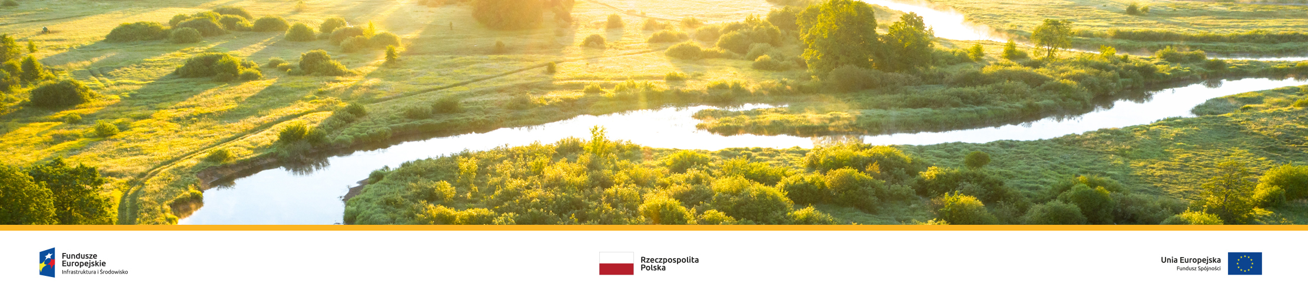
Konsultacje społeczne drugiej aktualizacji
Planów gospodarowania wodami – IIaPGW
Zestawy działań
zaplanowane do realizacji na obszarze dorzecza Pregoły oraz obszarze dorzecza Niemna

Slide 2




Zestawy działań
zaplanowane do realizacji na obszarze dorzecza Pregoły
oraz obszarze dorzecza Niemna
Sylwia Horska-Schwarz – CDM Smith Sp. z o.o.
Magdalena Nidental – CDM Smith Sp. z o.o., PIG-PIB

Slide 3
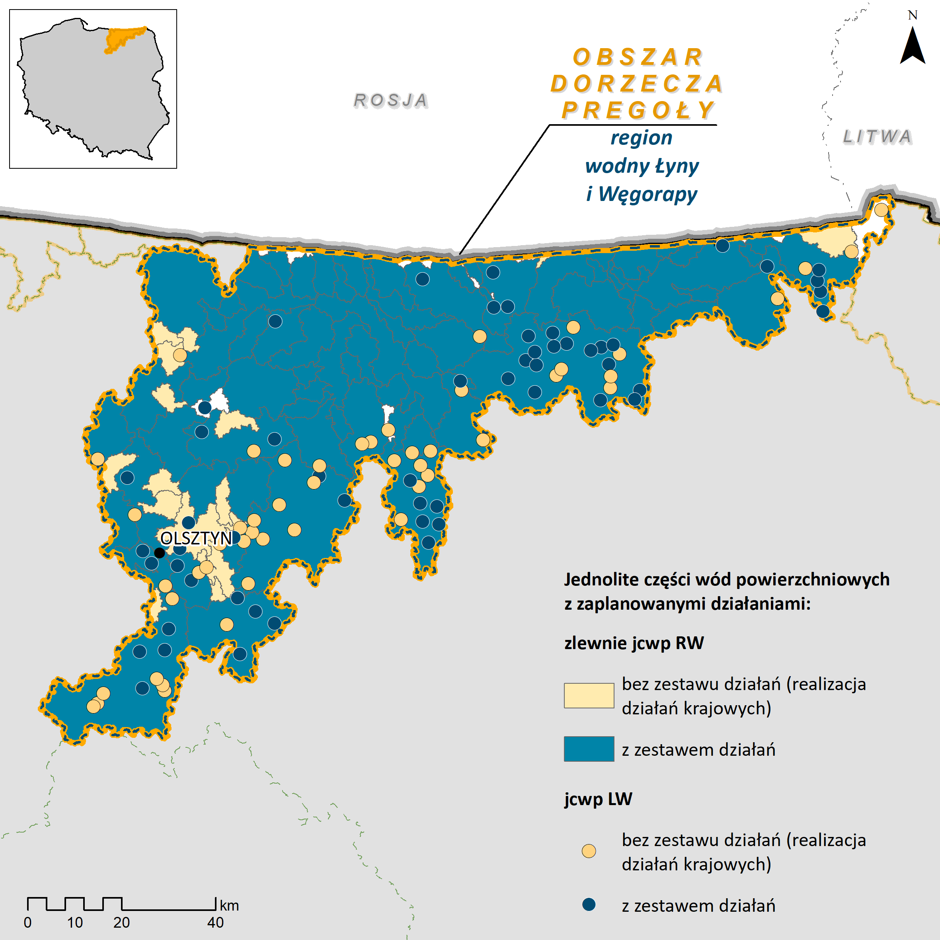
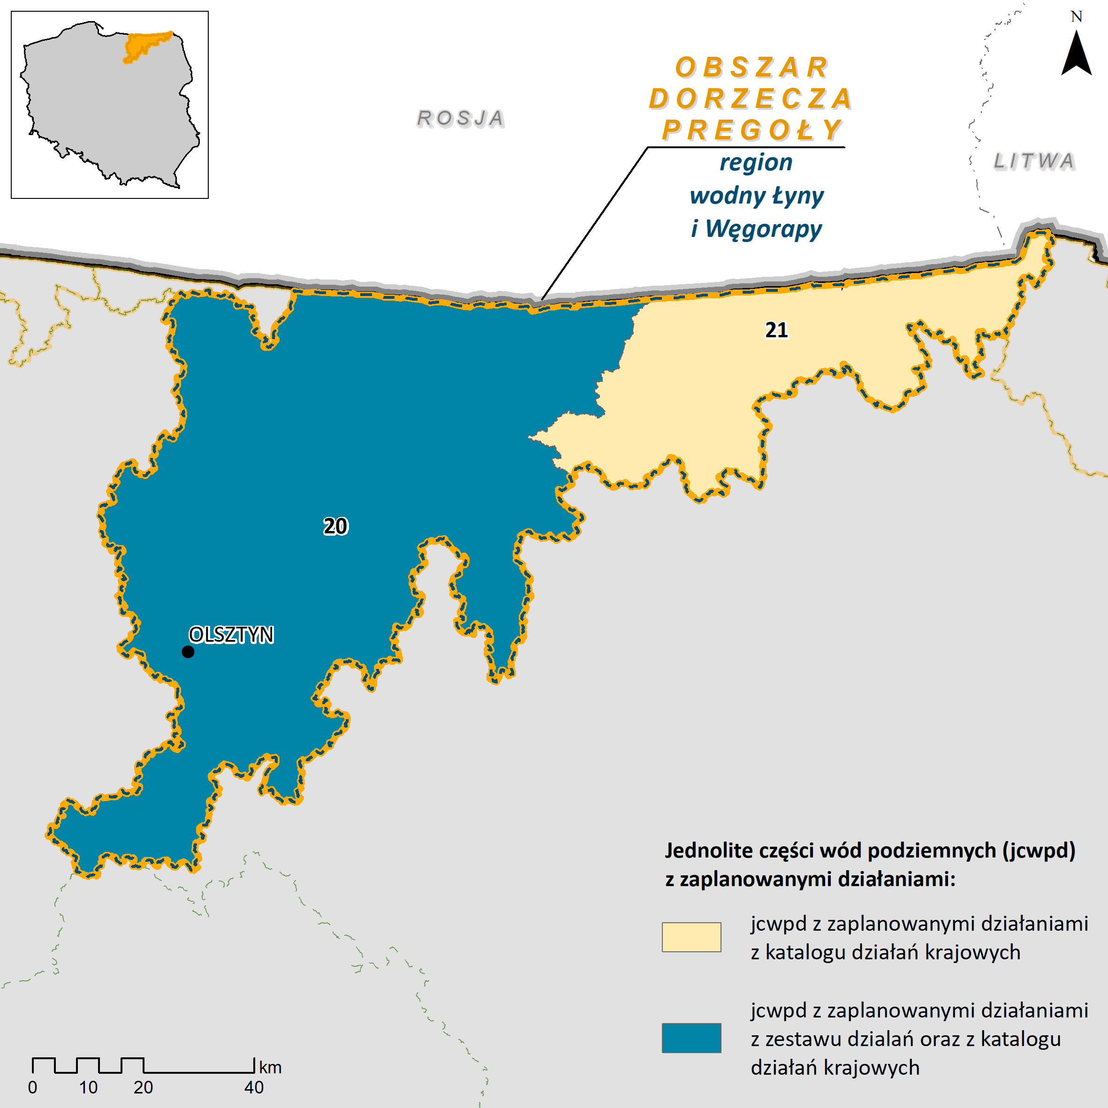
Zestawy działań jednolitych części wód – obszar dorzecza Pregoły
Na obszarze dorzecza Pregoły (dla regionu Łyny i Węgorapy) zestawy działań naprawczych opracowano dla 123 jcw (czyli dla 65% wszystkich jcw w obszarze dorzecza), w tym dla:
67 jcwp rzecznych
55 jcwp jeziornych
1 jcwpd
Mapa ogólna – jcwp z zestawami działań - obszar dorzecza Pregoły
Mapa ogólna - jcwpd z zestawami działań - obszar dorzecza Pregoły

Slide 4
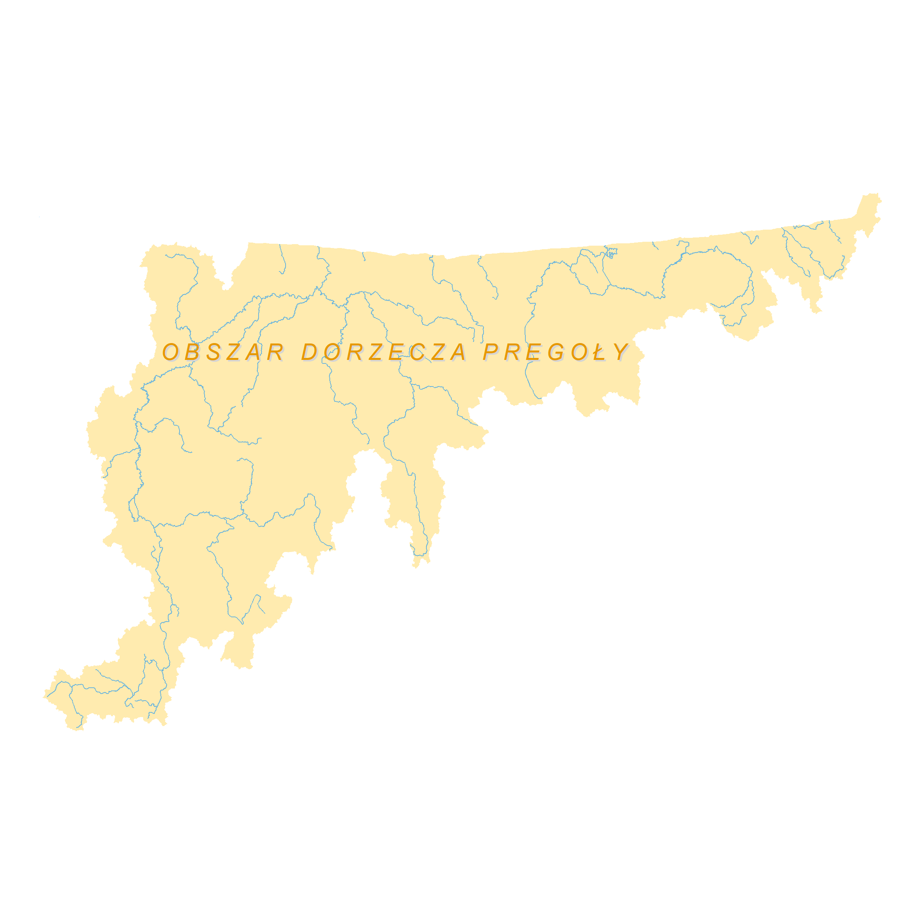
Zestawy działań jcw – obszar dorzecza Pregoły
W obszarze dorzecza Pregoły opracowano łącznie 548 działań, których szacunkowy koszt określony został na 236 920,07 tys. zł.
jcwp rzeczne: opracowano 299 działań naprawczych, 70% stanowią działania podstawowe, 30% uzupełniające. 60 % to działania nietechniczne, zaś 28 % to działania techniczne, 12 % to działania tech/nietechniczne. Najliczniejszą grupę działań stanowią działania związane z ograniczeniem presji fizykochemicznych i chemicznych - 144 działania; działania związane z poprawą warunków dla obszarów chronionych -100 działań; działania ukierunkowane na odtwarzanie ciągłości biologicznej, ochronę i odtwarzanie naturalnych procesów hydromorfologicznych –51 działań.
jcwp jeziorne: opracowano łącznie 246 działań, 48% działania podstawowe, 52% uzupełniające. 80% to działania nietechniczne, zaś 20 % działania techniczne. Najliczniejszą grupę działań stanowią działania związane z ograniczeniem presji fizykochemicznych i chemicznych - 139 działań. Działania związane z poprawą warunków dla obszarów chronionych oraz nakierowane na presje skumulowane – 101 działań;
jcwpd: 3 działania. 67% działania podstawowe, 33% działania uzupełniające. 100% to działania nietechniczne
jcwp rzeczne (RW)
299 działań
(54,6% wszystkich działań)
jcwpd 3 działania
(ok. 0,5 % wszystkich działań)
jcwp jeziorne (LW)
246 działań
(44,9% wszystkich działań)
Liczba działań - obszar dorzecza Pregoły

Slide 5
Zestawy działań jcwp rzeczne – udział poszczególnych typów działań – obszar dorzecza Pregoły
Działania dla jcwp RW nakierowane na redukcję presji skumulowanych (RWC) stanowią łącznie 33% wszystkich działań. Działania nakierowane na likwidację i redukcję presji fizykochemicznych (RWP) stanowią 49% wszystkich działań. Działania nakierowane na presje hydromorfologiczne stanowią 17%, zaś 1% stanowią działania nakierowane na redukcję presji hydrologicznej.
Udział typów działań nakierowanych na redukcję presji – jcwp RW
Notes:
5

Slide 6
Zestawy działań jcwp jeziorne – udział poszczególnych typów działań – obszar dorzecza Pregoły
Działania dla jcwp LW nakierowane na redukcję presji skumulowanych (LWC) stanowią łącznie 41% wszystkich działań. Działania nakierowane na likwidację i redukcję presji fizykochemicznych (LWP) stanowią 56% wszystkich działań. Działania nakierowane na presje hydromorfologiczne stanowią 2%, zaś 1% stanowią działania nakierowane na redukcję presji hydrologicznej.
Udział typów działań nakierowanych na redukcję presji – jcwp LW
Notes:
6

Slide 7
Zestawy działań jcwp – region wodny Łyny i Węgorapy (obszar dorzecza Pregoły)
Harmonogram wdrożenia działań (jcwp RW)
Harmonogram wdrożenia działań (łącznie wszystkie kategorie wód jcwp)
Harmonogram wdrożenia działań (jcwp LW)

Slide 8
Zestawy działań jcwp – region wodny Łyny i Węgorapy (obszar dorzecza Pregoły)
Jednostki odpowiedzialne za realizację (łącznie wszystkie kategorie wód jcwp (RW, LW) – region wodny Łyny i Węgorapy)
Koszt realizacji działań jcwp – łącznie 236 920,06 tys. zł
Źródło środków
Środki własne
Budżet państwa
Środki NFOŚiGW/WFOŚiGW
Środki UE

Slide 9
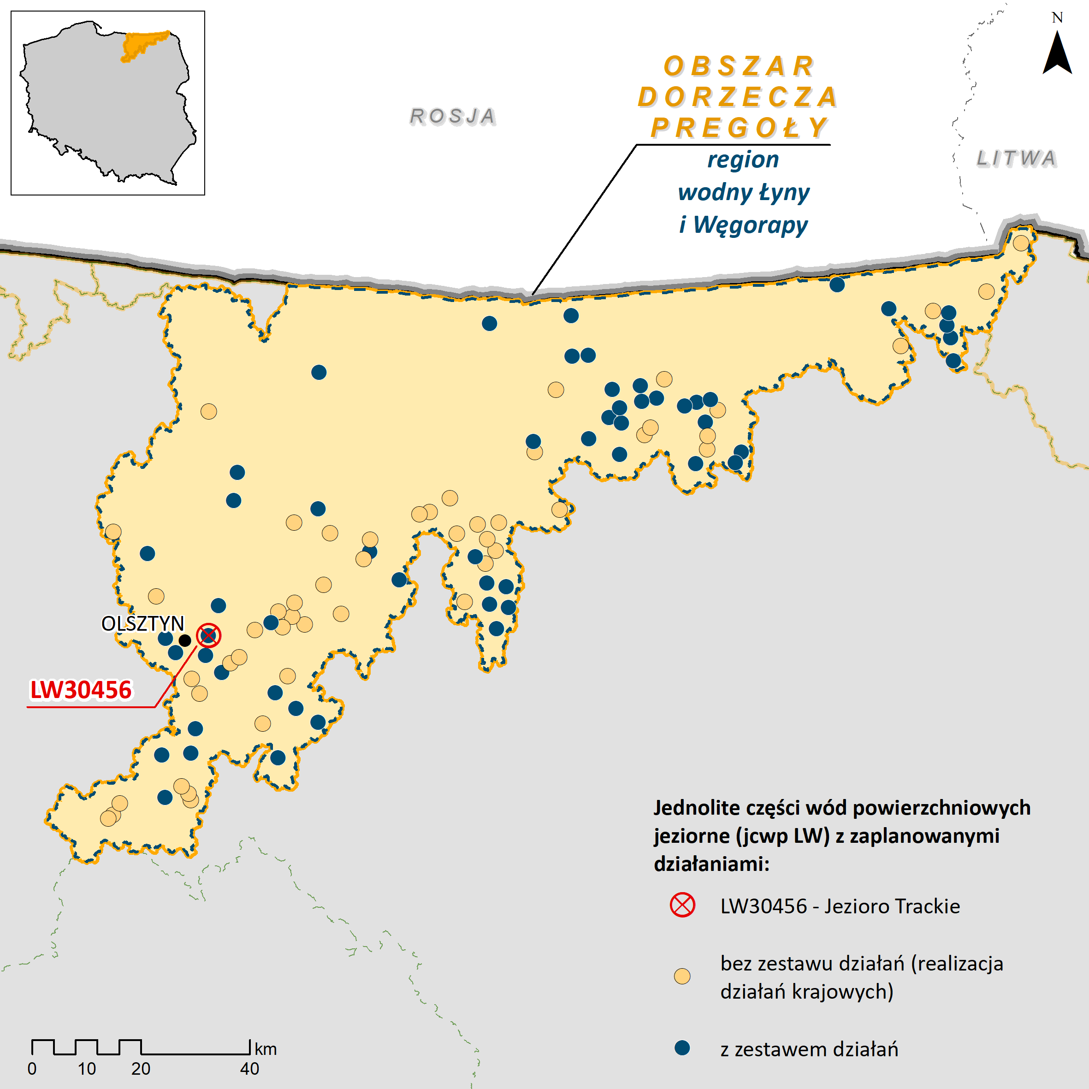
Zestawy działań jcwp LW – obszar dorzecza Pregoły/region wodny Łyny i Węgorapy – przykład: Jezioro Trackie
JCWP PLLW 30456 – Jez. Trackie
Kod JCWP | LW30456 | Status | Silnie zmieniona część wód (SZCW) | Presja na elementy biologiczne zależne od hydromorfologii Presje na elementy biologiczne zależne od fizykochemii Presje na elementy fizykochemiczne Presje na elementy chemiczne (woda) Presje na obszary chronione
Region wodny | Łyny i Węgorapy | Ocena ryzyka nieosiągnięcia celu środowiskowego | Zagrożona (niemonitorowana)
Działania podstawowe: 2 działania podstawowe, jedno techniczne i jedno nietechniczne
LWP_07.01 | Uporządkowanie i poprawa infrastruktury związanej z gospodarką ściekową na obszarze gminy poza aglomeracjami | Realizacja działań wynikających z opracowania powstałego w ramach działania LWP_06.03, w tym m.in.: - Budowa/modernizacja oczyszczalni ścieków - Budowa/modernizacja sieci kanalizacyjnej - Programy wsparcia finansowego budowy indywidualnych systemów oczyszczania ścieków - Programy wsparcia finansowego budowy i remont bezodpływowych zbiorników na ścieki | Techniczne
LWP_09.01 | Kontrola gospodarowania wodami oraz przeglądy pozwoleń wodnoprawnych | Kontrola przestrzegania warunków ustalonych w decyzjach i korzystania z wód w ramach procedury kontroli gospodarowania wodami (na podstawie art. 334 Prawa wodnego) oraz wykonanie przeglądów pozwoleń wodnoprawnych (na podstawie art. 416 Prawa wodnego). | Nietechniczne
Jcwp z zestawami działań - region wodny Łyny i Węgorapy – prezentowany przykład
Notes:
9

Slide 10
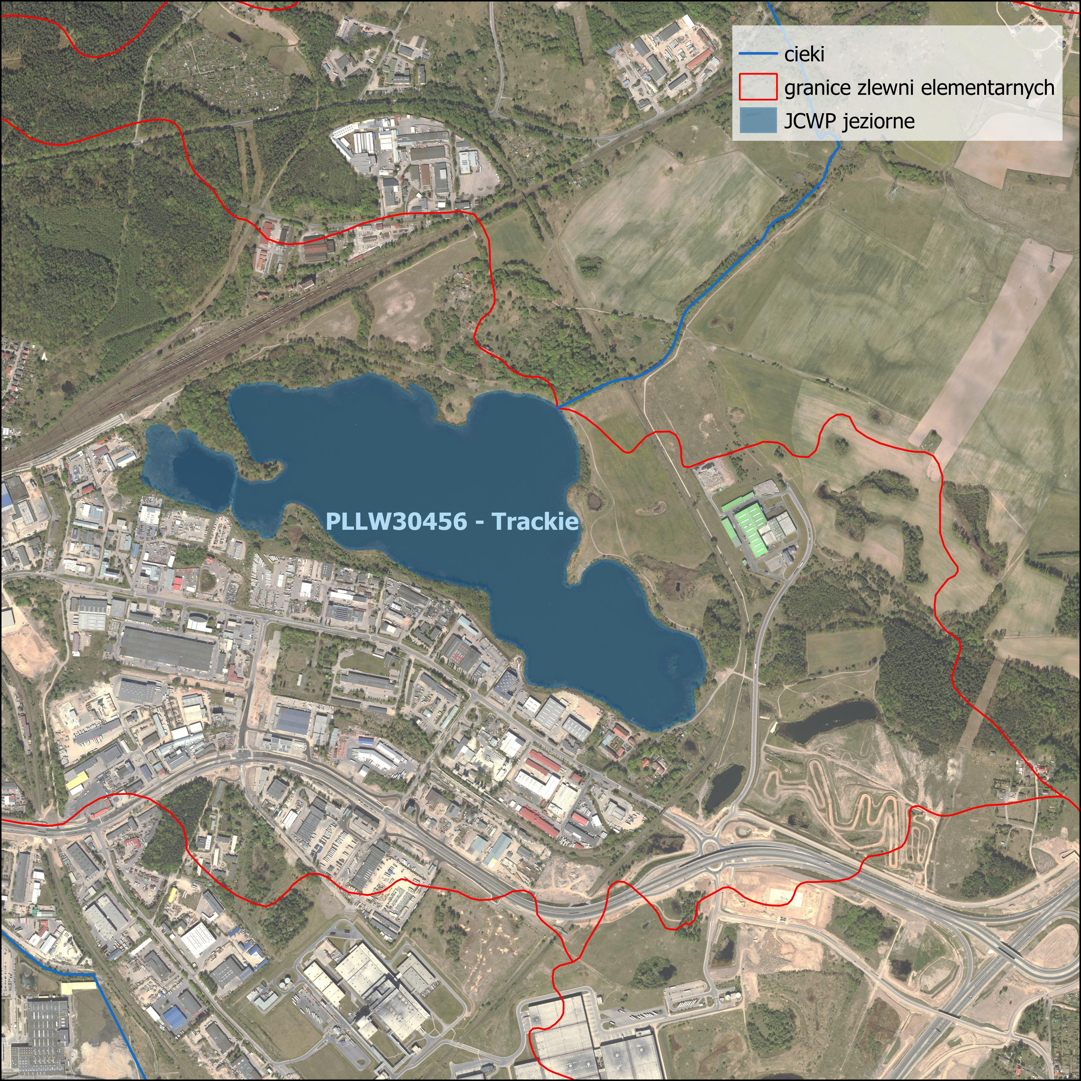
Zestawy działań jcwp LW – region wodny Łyny i Węgorapy – wybrany przykład Jezioro Trackie
Działania uzupełniające: 3 działania uzupełniające, 1 techniczne oraz 2 nietechniczne
LWHM_01.02 | Aktywne kształtowanie stref buforowych w pasie 15 m od linii brzegowej jezior | Tworzenie strefy buforowej dla ograniczenia spływu biogenów i zawiesin ze zlewni. Szczególnie istotne w zlewniach intensywnie użytkowanych rolniczo. Ograniczenie zamulania oraz redukcja dopływu biogenów. Utworzenie płatów nieużytkowanej roślinności jako ostoi różnorodności biologicznej. W przypadku właścicieli gruntów przybrzeżnych działanie realizowane w formie zaleceń przekazywanych w ramach akcji edukacyjnych dot. realizacji Programu Azotanowego. Zachęcanie właścicieli gruntów rolnych sąsiadujących z jeziorami do utrzymywania/tworzenia stref buforowych. Długość kształtowanego odcinka linii brzegowej (tworzenie lub uzupełnienie strefy buforowej) – 1280 mb. | Techniczne (ciągłe)
LWP_06.03 | Analizy techniczno-ekonomiczne gospodarowania ściekami w obszarze gminy poza aglomeracjami | Przygotowanie analizy techniczno-ekonomicznej gospodarowania ściekami w obszarze niezurbanizowanym na obszarze gminy w celu ograniczenia dopływu zanieczyszczeń komunalnych do wód. Dotyczy 2 gmin: Olsztyn, Purda. | Nietechniczne
LWP_08.01 | Weryfikacja programu ochrony środowiska pod kątem poprawy efektywności ograniczania dopływu zanieczyszczeń do jcwp | Weryfikacja Programu Ochrony Środowiska w celu ograniczenia emisji zanieczyszczeń do powietrza substancji będących czynnikami presji w wodzie oraz redukcji dopływu substancji priorytetowych ze zlewni do jcwp. Weryfikacja obejmująca 4 Programy Ochrony Środowiska. | Nietechniczne
Jcwp z zestawami działań - region wodny Łyny i Węgorapy – prezentowany przykład Podkład: ortofotomapa GUGiK – WMS; https://mapy.geoportal.gov.pl/wss/service/PZGIK/ORTO/WMS/StandardResolution
Notes:
10

Slide 11
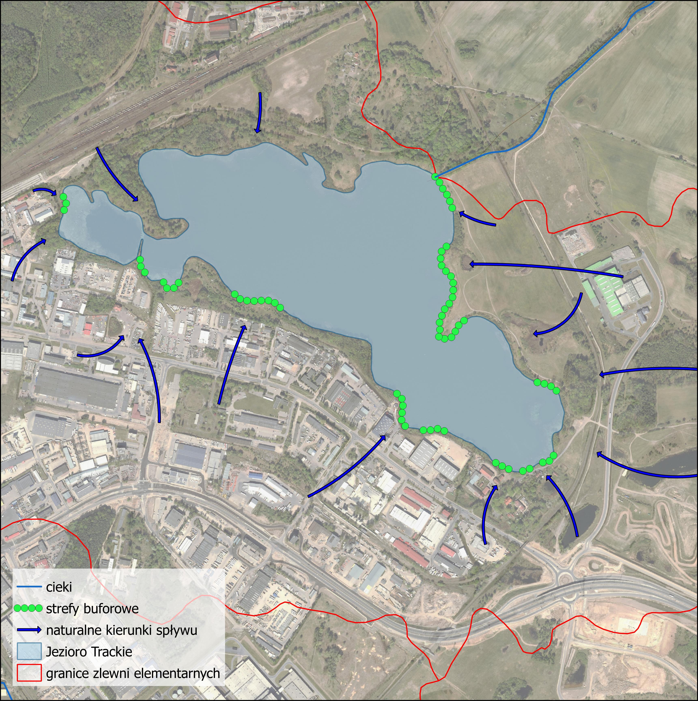
Zestawy działań jcwp – region wodny Łyny i Węgorapy – wybrany przykład; Jezioro Trackie
Działanie LWHM_01.02 - Aktywne kształtowanie stref buforowych
w pasie min. 15 m od linii brzegowej jezior
1280 mb strefy buforowej
Utworzenie lub/oraz uzupełnienie strefy buforowej dla ograniczenia spływu biogenów i zawiesin ze zlewni.
Głównym celem realizacji działania, poza poprawą stanu hydromorfologicznego, jest ograniczenie zamulania zbiornika oraz redukcja dopływu biogenów (ograniczenie powstawania szybko zarastających mielizn przybrzeżnych). Ma to szczególne znaczenie w sytuacji znacznego udziału terenów zabudowanych oraz użytkowanych rolniczo w zlewni przy jednocześnie ograniczonej naturalnej wymianie wód.
W przypadku właścicieli gruntów przybrzeżnych działanie realizowane w formie zaleceń przekazywanych w ramach akcji edukacyjnych dot. realizacji Programu Azotanowego. Zachęcanie właścicieli gruntów rolnych sąsiadujących z jeziorami do utrzymywania/tworzenia stref buforowych.
Podkład: ortofotomapa GUGiK – WMS; https://mapy.geoportal.gov.pl/wss/service/PZGIK/ORTO/WMS/StandardResolution Podkład: cieniowanie GUGiK – WMS; https://mapy.geoportal.gov.pl/wss/service/PZGIK/NMT/GRID1/WMS/ShadedRelief
Notes:
11

Slide 12

Zestawy działań jcwp RW – region wodny Łyny i Węgorapy – przykład działań drożność
Krok 1 Analiza informacji na temat budowli poprzecznych (baza HYMO, weryfikacja ortofomap, wyniki ankietyzacji):
budowle w złym stanie technicznym lub obiekty nieużytkowane Analiza możliwości likwidacji budowli poprzecznych/przebudowa budowli poprzecznych na bystrza. Realizacja działań w zakresie drożności zgodnie z przeprowadzoną analizą (RWHM_01.05).
duża wysokość piętrzenia, brak urządzeń do migracji ryb, brak zapewnionej ciągłości biologicznej Analiza możliwości przebudowy budowli piętrzących w zakresie zapewniającym ciągłość biologiczną i spełnienie celów środowiskowych. Realizacja działań zgodnie z przeprowadzoną analizą (RWHM_02.01).
brak danych na temat obiektu, niska wysokość piętrzenia Ocena wpływu budowli poprzecznych na ciągłość biologiczną i cele środowiskowe jcwp (RWHM_02.06).
występowanie urządzeń do migracji ryb, ale brak danych na temat ich skuteczności
Monitoring skuteczności istniejących urządzeń do migracji ryb (RWHM_02.08); Kontrola funkcjonowania urządzeń do migracji ryb (RWHM_02.07).
występowanie urządzeń do migracji ryb, urządzenia nie są skuteczne Analiza możliwości przebudowy budowli piętrzących w zakresie zapewniającym ciągłość biologiczną i spełnienie celów środowiskowych. Realizacja działań zgodnie z przeprowadzoną analizą (RWHM_02.01).
Krok 2 Weryfikacja statusu realizacja działań z aPWŚK - działania niezrealizowane i w trakcie realizacji są prolongowane (RWHM_02.02, RWHM_02.03, RWHM_02.04).
Gołdapa od Czarnej Strugi do oddzielenia się Starej Gołdapy
kod | RW700011582479 | Status | NAT | Cel środowiskowy: dobry stan ekologiczny, zapewnienie drożności cieku dla migracji ichtiofauny o ile jest monitorowany wskaźnik diadromiczny D; zapewnienie drożności cieku według wymagań gatunków chronionych
region wodny | Łyny i Węgrapy | ocena stanu na rok 2019 | Słaby stan ekologiczny
Działania uzupełniające:
Kod działania | RWHM_02.01 | RWHM_02.06 | RWHM_02.07 | RWHM_02.08
Liczba budowli | 5 | 2 | 4 | 4
Jcwp RW – prezentowany przykład
Działania dla budowli piętrzących zagregowane do działań dla jcwp
Notes:
12

Slide 13
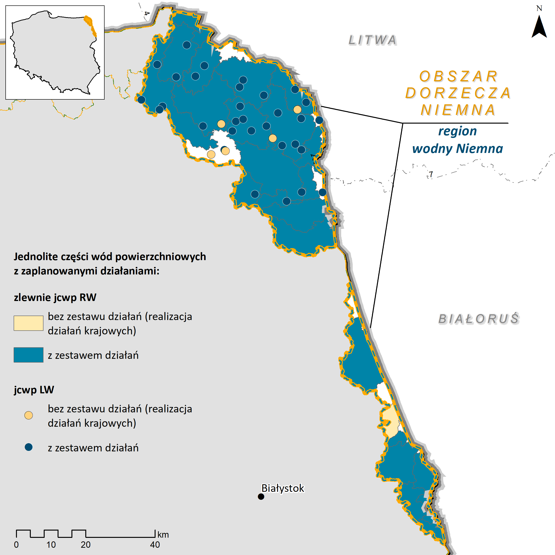
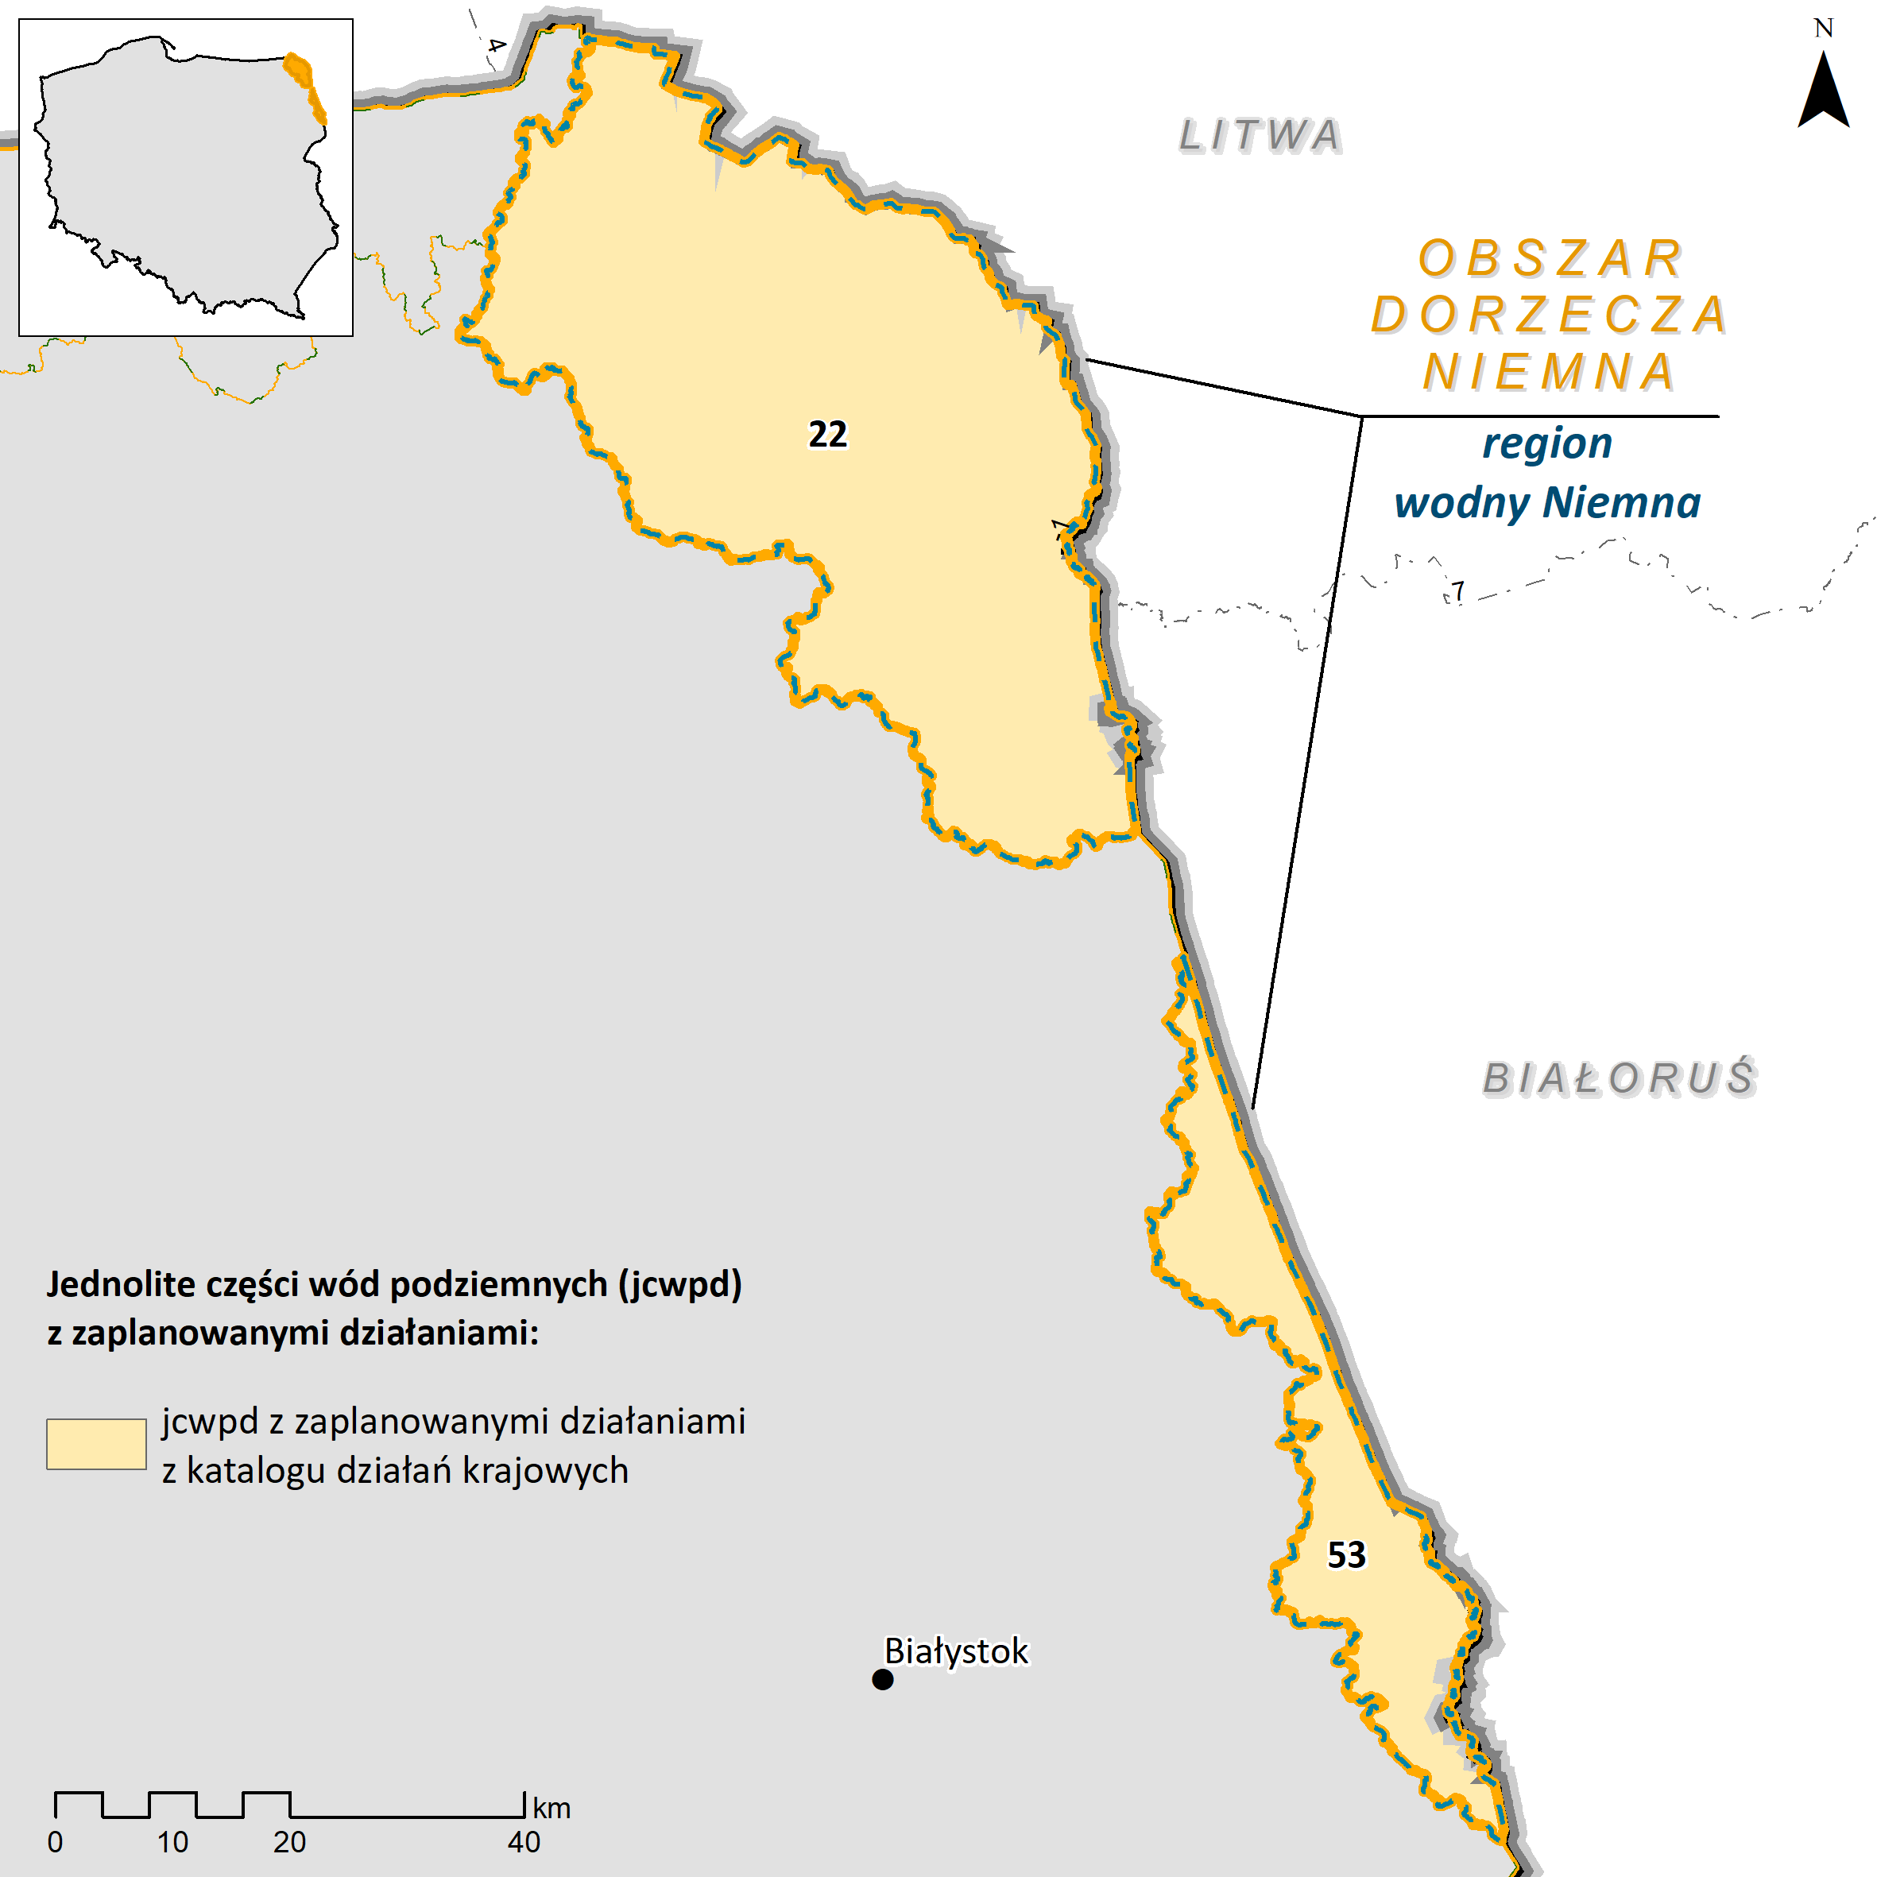
Zestawy działań jednolitych części wód – obszar dorzecza Niemna
Na obszarze dorzecza Niemna zestawy działań naprawczych opracowano dla 54 jcw (czyli dla 87% wszystkich jcw w obszarze dorzecza), w tym dla:
23 jcwp rzecznych
31 jcwp jeziornych
0 jcwpd
Mapa ogólna – jcwp z zestawami działań - obszar dorzecza Niemna
Mapa ogólna - jcwpd z zestawami działań - obszar dorzecza Niemna

Slide 14
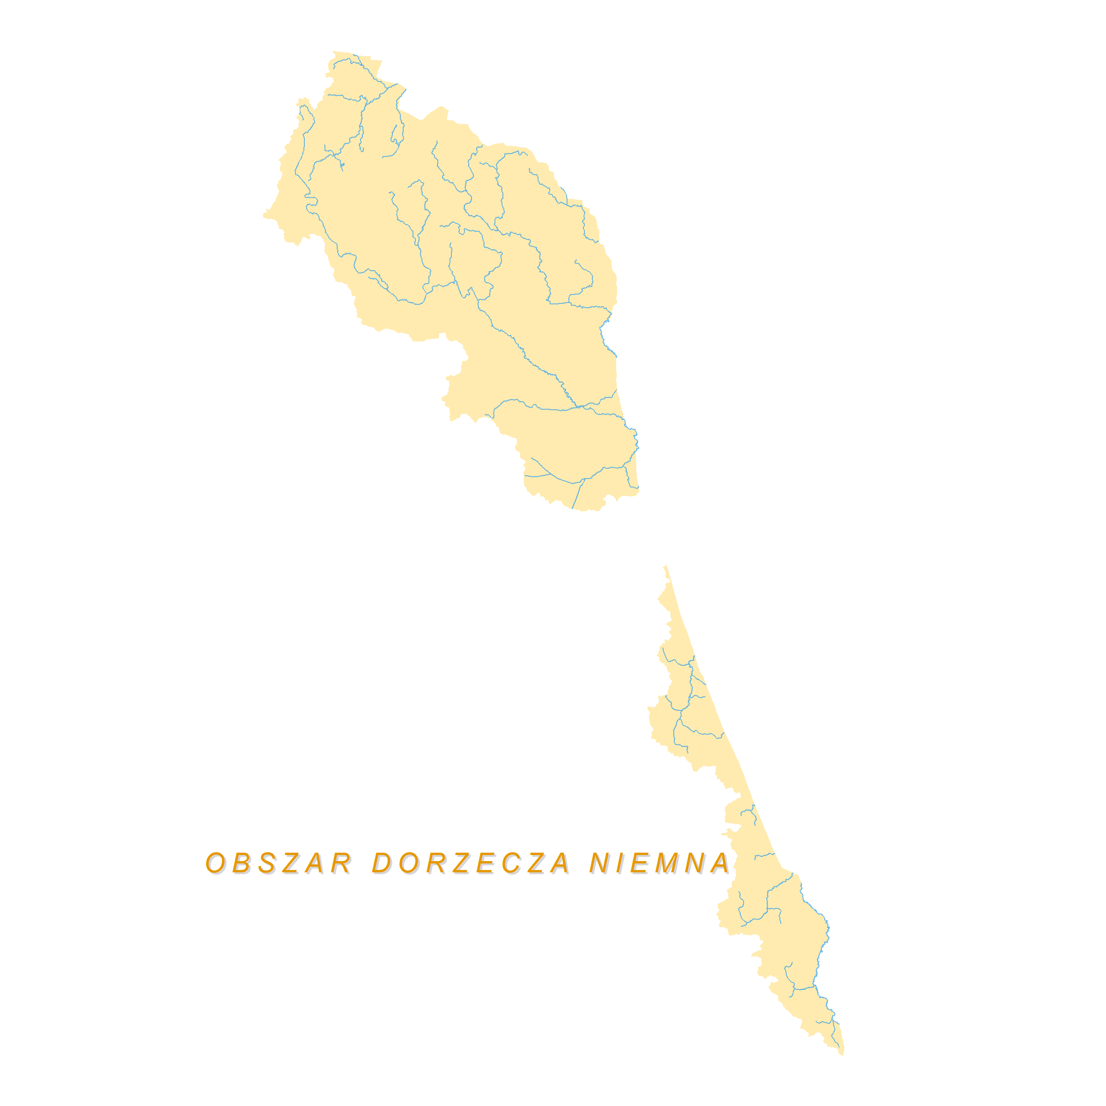
Zestawy działań jcw – obszar dorzecza Niemna
W obszarze dorzecza Niemna opracowano łącznie 325 działań, których szacunkowy koszt określony został na 49 801,62 tys. zł.
jcwp rzeczne: opracowano 180 działań naprawczych, 77% stanowią działania podstawowe, 23% uzupełniające. 51% to działania nietechniczne, zaś 21% to działania techniczne, 28% tech/nietech. Najliczniejszą grupę działań stanowią działania związane z poprawą warunków dla obszarów chronionych – 110 działań, działania związane z ograniczeniem presji fizykochemicznych i chemicznych - 36 działań; działania ukierunkowane na odtwarzanie ciągłości biologicznej, ochronę i odtwarzanie naturalnych procesów hydromorfologicznych – 24 działania.
jcwp jeziorne: opracowano łącznie 145 działań, 77% działania podstawowe, 23% uzupełniające. 54% to działania nietechniczne, zaś 46% działania techniczne, 1% tech/nietechniczne. Najliczniejszą grupę działań stanowią działania związane z poprawą warunków dla obszarów chronionych oraz nakierowane na presje skumulowane
– 85 działań, działania związane z ograniczeniem presji fizykochemicznych
i chemicznych – 59 działań.
jcwpd: nie zidentyfikowano konieczności wypracowywania zestawu działań dla jcwpd. W ich przypadku realizowane będą wyłącznie działania z katalogu działań krajowych.
jcwp rzeczne (RW)
180 działań
(55,4 % wszystkich działań)
jcwp jeziorne (LW)
145 działań
(44,6 % wszystkich działań)
Liczba działań - obszar dorzecza Niemna

Slide 15
Zestawy działań jcwp rzeczne – udział poszczególnych typów działań – obszar dorzecza Niemna
Działania dla jcwp RW nakierowane na redukcję presji skumulowanych (RWC) stanowią łącznie 62% wszystkich działań. Działania nakierowane na likwidację i redukcję presji fizykochemicznych (RWP) stanowią 20% wszystkich działań. Działania nakierowane na presje hydromorfologiczne stanowią 16%, zaś 2% stanowią działania nakierowane na redukcję presji hydrologicznej.
Udział typów działań nakierowanych na redukcję presji – jcwp RW
Notes:
15

Slide 16
Zestawy działań jcwp jeziorne – udział poszczególnych typów działań – obszar dorzecza Niemna
Działania dla jcwp LW nakierowane na redukcję presji skumulowanych (LWC) stanowią łącznie 58% wszystkich działań. Działania nakierowane na likwidację i redukcję presji fizykochemicznych (LWP) stanowią 41% wszystkich działań. Działania nakierowane na presje hydromorfologiczne stanowią 1%.
Udział typów działań nakierowanych na redukcję presji – jcwp LW
Notes:
16

Slide 17
Zestawy działań jcwp – region wodny Niemna (obszar dorzecza Niemna)
Harmonogram wdrożenia działań (jcwp RW)
Harmonogram wdrożenia działań (łącznie wszystkie kategorie wód jcwp)
Harmonogram wdrożenia działań (jcwp LW)

Slide 18
Zestawy działań jcwp – region wodny Niemna (obszar dorzecza Niemna)
Jednostki odpowiedzialne za realizację (łącznie wszystkie kategorie wód jcwp (RW, LW) – region wodny Niemna)
Koszt realizacji działań jcwp – łącznie 49 801,61 tys. zł
Źródło środków
Środki własne
Budżet państwa
Środki NFOŚiGW/WFOŚiGW
Środki UE

Slide 19
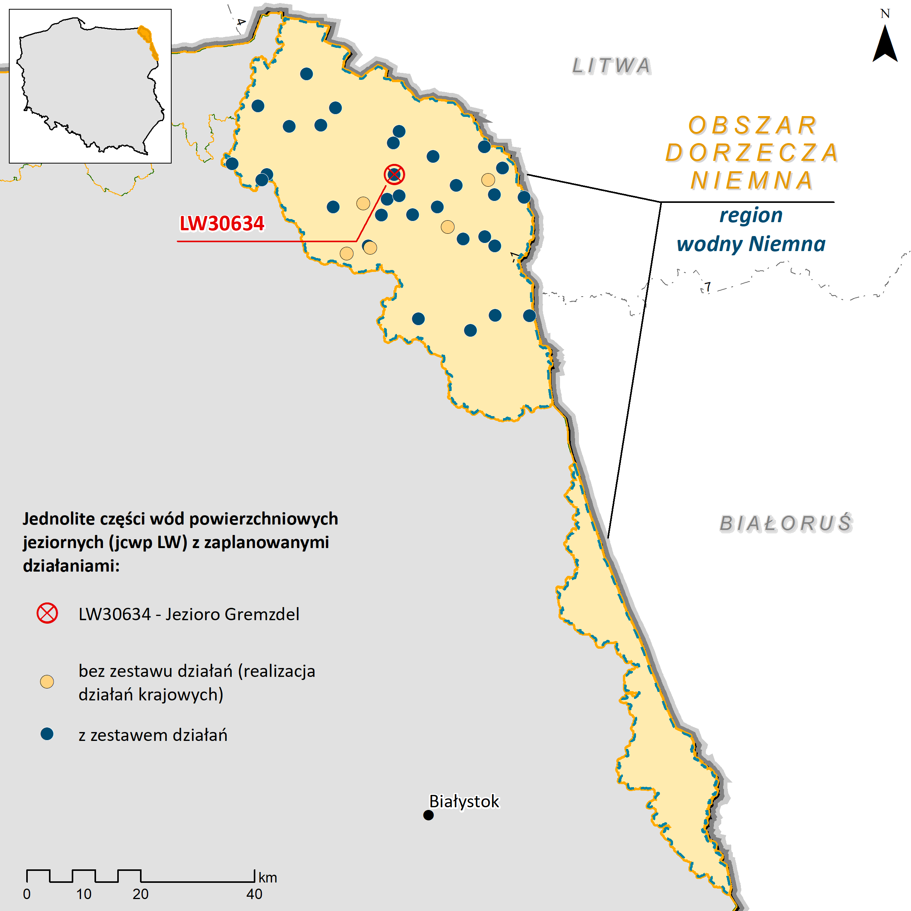
Zestawy działań jcwp – obszar dorzecza Niemna/region wodny Niemna – przykład: Jezioro Gremzdel
JCWP PLLW 30634 – Jez. Gremzdel
Kod JCWP | LW30634 | Status | Naturalna (NAT) | Presje na elementy biologiczne zależne od fizykochemii Presje na elementy fizykochemiczne Presje na elementy chemiczne (woda) Presje na obszary chronione
Region wodny | Niemna | Ocena ryzyka nieosiągnięcia celu środowiskowego | Zagrożona (zły stan ekologiczny – aktualizacja 2019)
Mapa jcwp
Działania podstawowe: 7 działań; 5 technicznych (w tym 4 wynikające z PZO lub PO ob. chronionych), 2 działania nietechniczne
LWC_11.01 | Kontrole dotyczące stosowania programu działań mających na celu zmniejszenie zanieczyszczenia wód azotanami pochodzącymi ze źródeł rolniczych oraz zapobieganie dalszemu zanieczyszczeniu przez podmioty prowadzące produkcję rolną i działalność. | Działania kontrolne przestrzegania przez rolników rozporządzenia z dnia 12 lutego 2020 r w sprawie przyjęcia „Programu działań mających na celu zmniejszenie zanieczyszczenia wód azotanami pochodzącymi ze źródeł rolniczych oraz zapobieganie dalszemu zanieczyszczeniu” zgodnie z art. 108 pr. w., tj.: 1) stosowania programu działań, 2) spełnienia obowiązku posiadania planu nawożenia azotem, 3) stosowania nawozów zgodnie z planem nawożenia azotem. | Nietechniczne (ciągłe)
LWP_09.01 | Kontrola gospodarowania wodami oraz przeglądy pozwoleń wodnoprawnych. | Kontrola przestrzegania warunków ustalonych w decyzjach i korzystania z wód w ramach procedury kontroli gospodarowania wodami (na podstawie art. 334 Prawa wodnego) oraz wykonanie przeglądów pozwoleń wodnoprawnych (na podstawie art. 416 Prawa wodnego). | Nietechniczne (ciągłe)
Jcwp z zestawami działań - region wodny Niemna – prezentowany przykład
Notes:
19

Slide 20
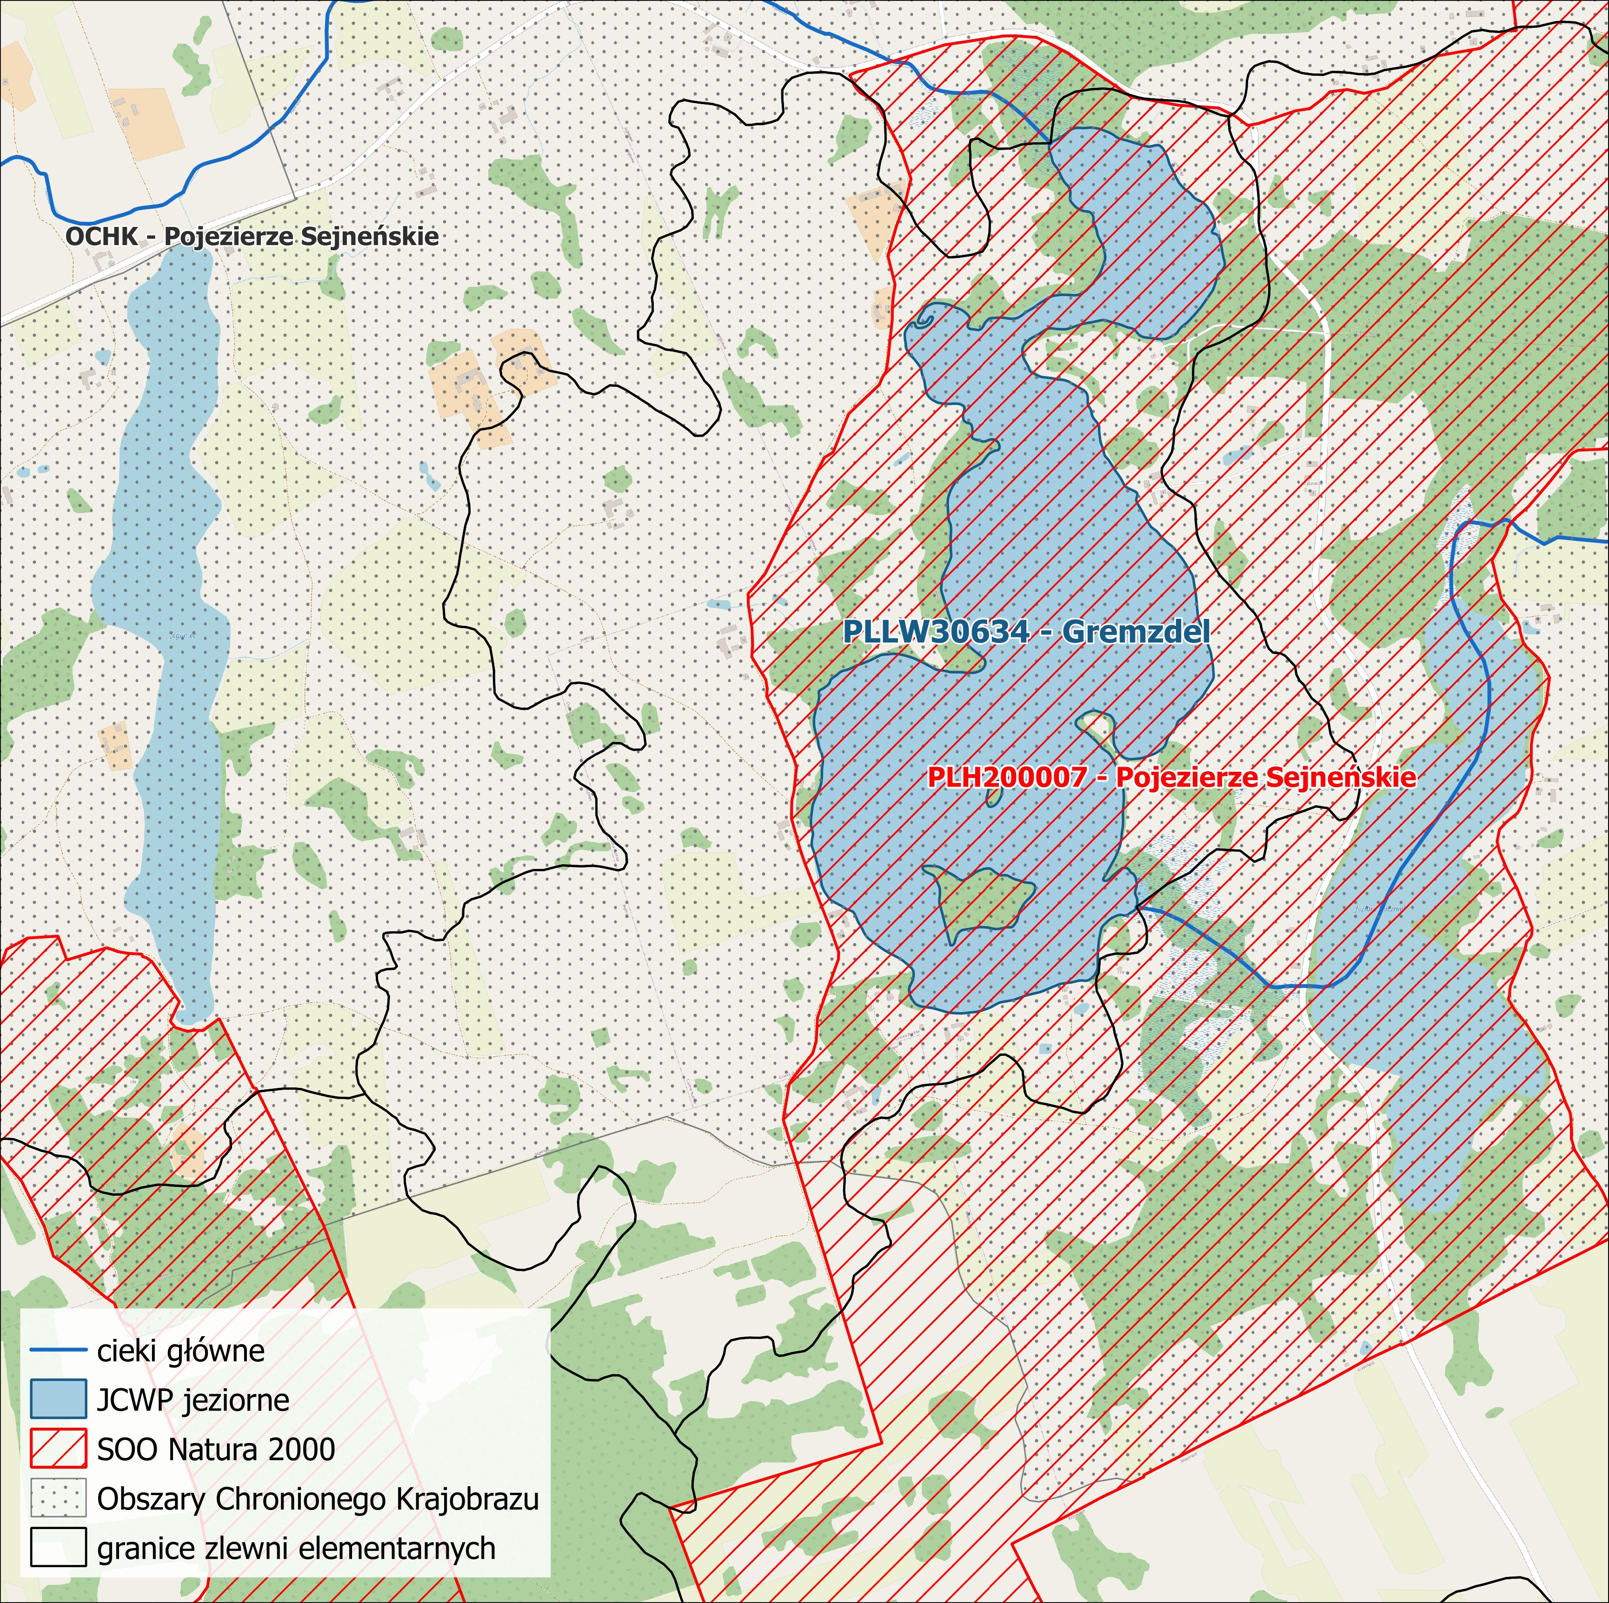
Zestawy działań jcwp – region wodny Niemna – wybrany przykład Jezioro Gremzdel
Działania podstawowe, wynikające z PZO lub PO dla obszarów chronionych – 4 działania techniczne
LWC_08.01 | Realizacja działań wynikających z planów ochrony i planów zadań ochronnych dla obszarów chronionych | Kontrola legalności istniejących budynków i innych budowli nad jeziorami [3140, 3150]. Sprawdzenie legalności budynków i innych budowli (w tym pomostów i konstrukcji sanitarnych) w odległości do 100 m od linii brzegowej jeziora. (Obszar Natura 2000 Pojezierze Sejneńskie). | Techniczne
 |  | Ochrona siedliska [3140, 3150]. Zakaz wyrównywania gruntu, zasypywania, podsiewania, nawożenia, zaorywania oraz wznoszenia jakichkolwiek konstrukcji (z wyłączeniem drewnianych pomostów i ławek) w wyznaczonej strefie/w strefie szuwaru oraz do 20 metrów od linii brzegowej jeziora. Termin realizacji: w okresie obowiązywania PZO. (Obszar Natura 2000 Pojezierze Sejneńskie).
LWP_06.03 | Analizy techniczno-ekonomiczne gospodarowania ściekami w obszarze gminy poza aglomeracjami | Zakaz zarybiania obcymi gatunkami ryb [3140, 3150, 3160]. Termin realizacji: w okresie obowiązywania PZO. (Pojezierze Sejneńskie). | Nietechniczne
LWP_08.01 | Weryfikacja programu ochrony środowiska pod kątem poprawy efektywności ograniczania dopływu zanieczyszczeń do jcwp | Uregulowanie gospodarki wodno-ściekowej [3150]. Budowa lub uzupełnienie istniejącej kanalizacji sanitarnej lub oczyszczalni przydomowych w sołectwach, w których znajdują się jeziora. (Obszar Natura 2000 Pojezierze Sejneńskie). | Nietechniczne
Podkład topograficzny – OpenStreetMap
Notes:
20

Slide 21
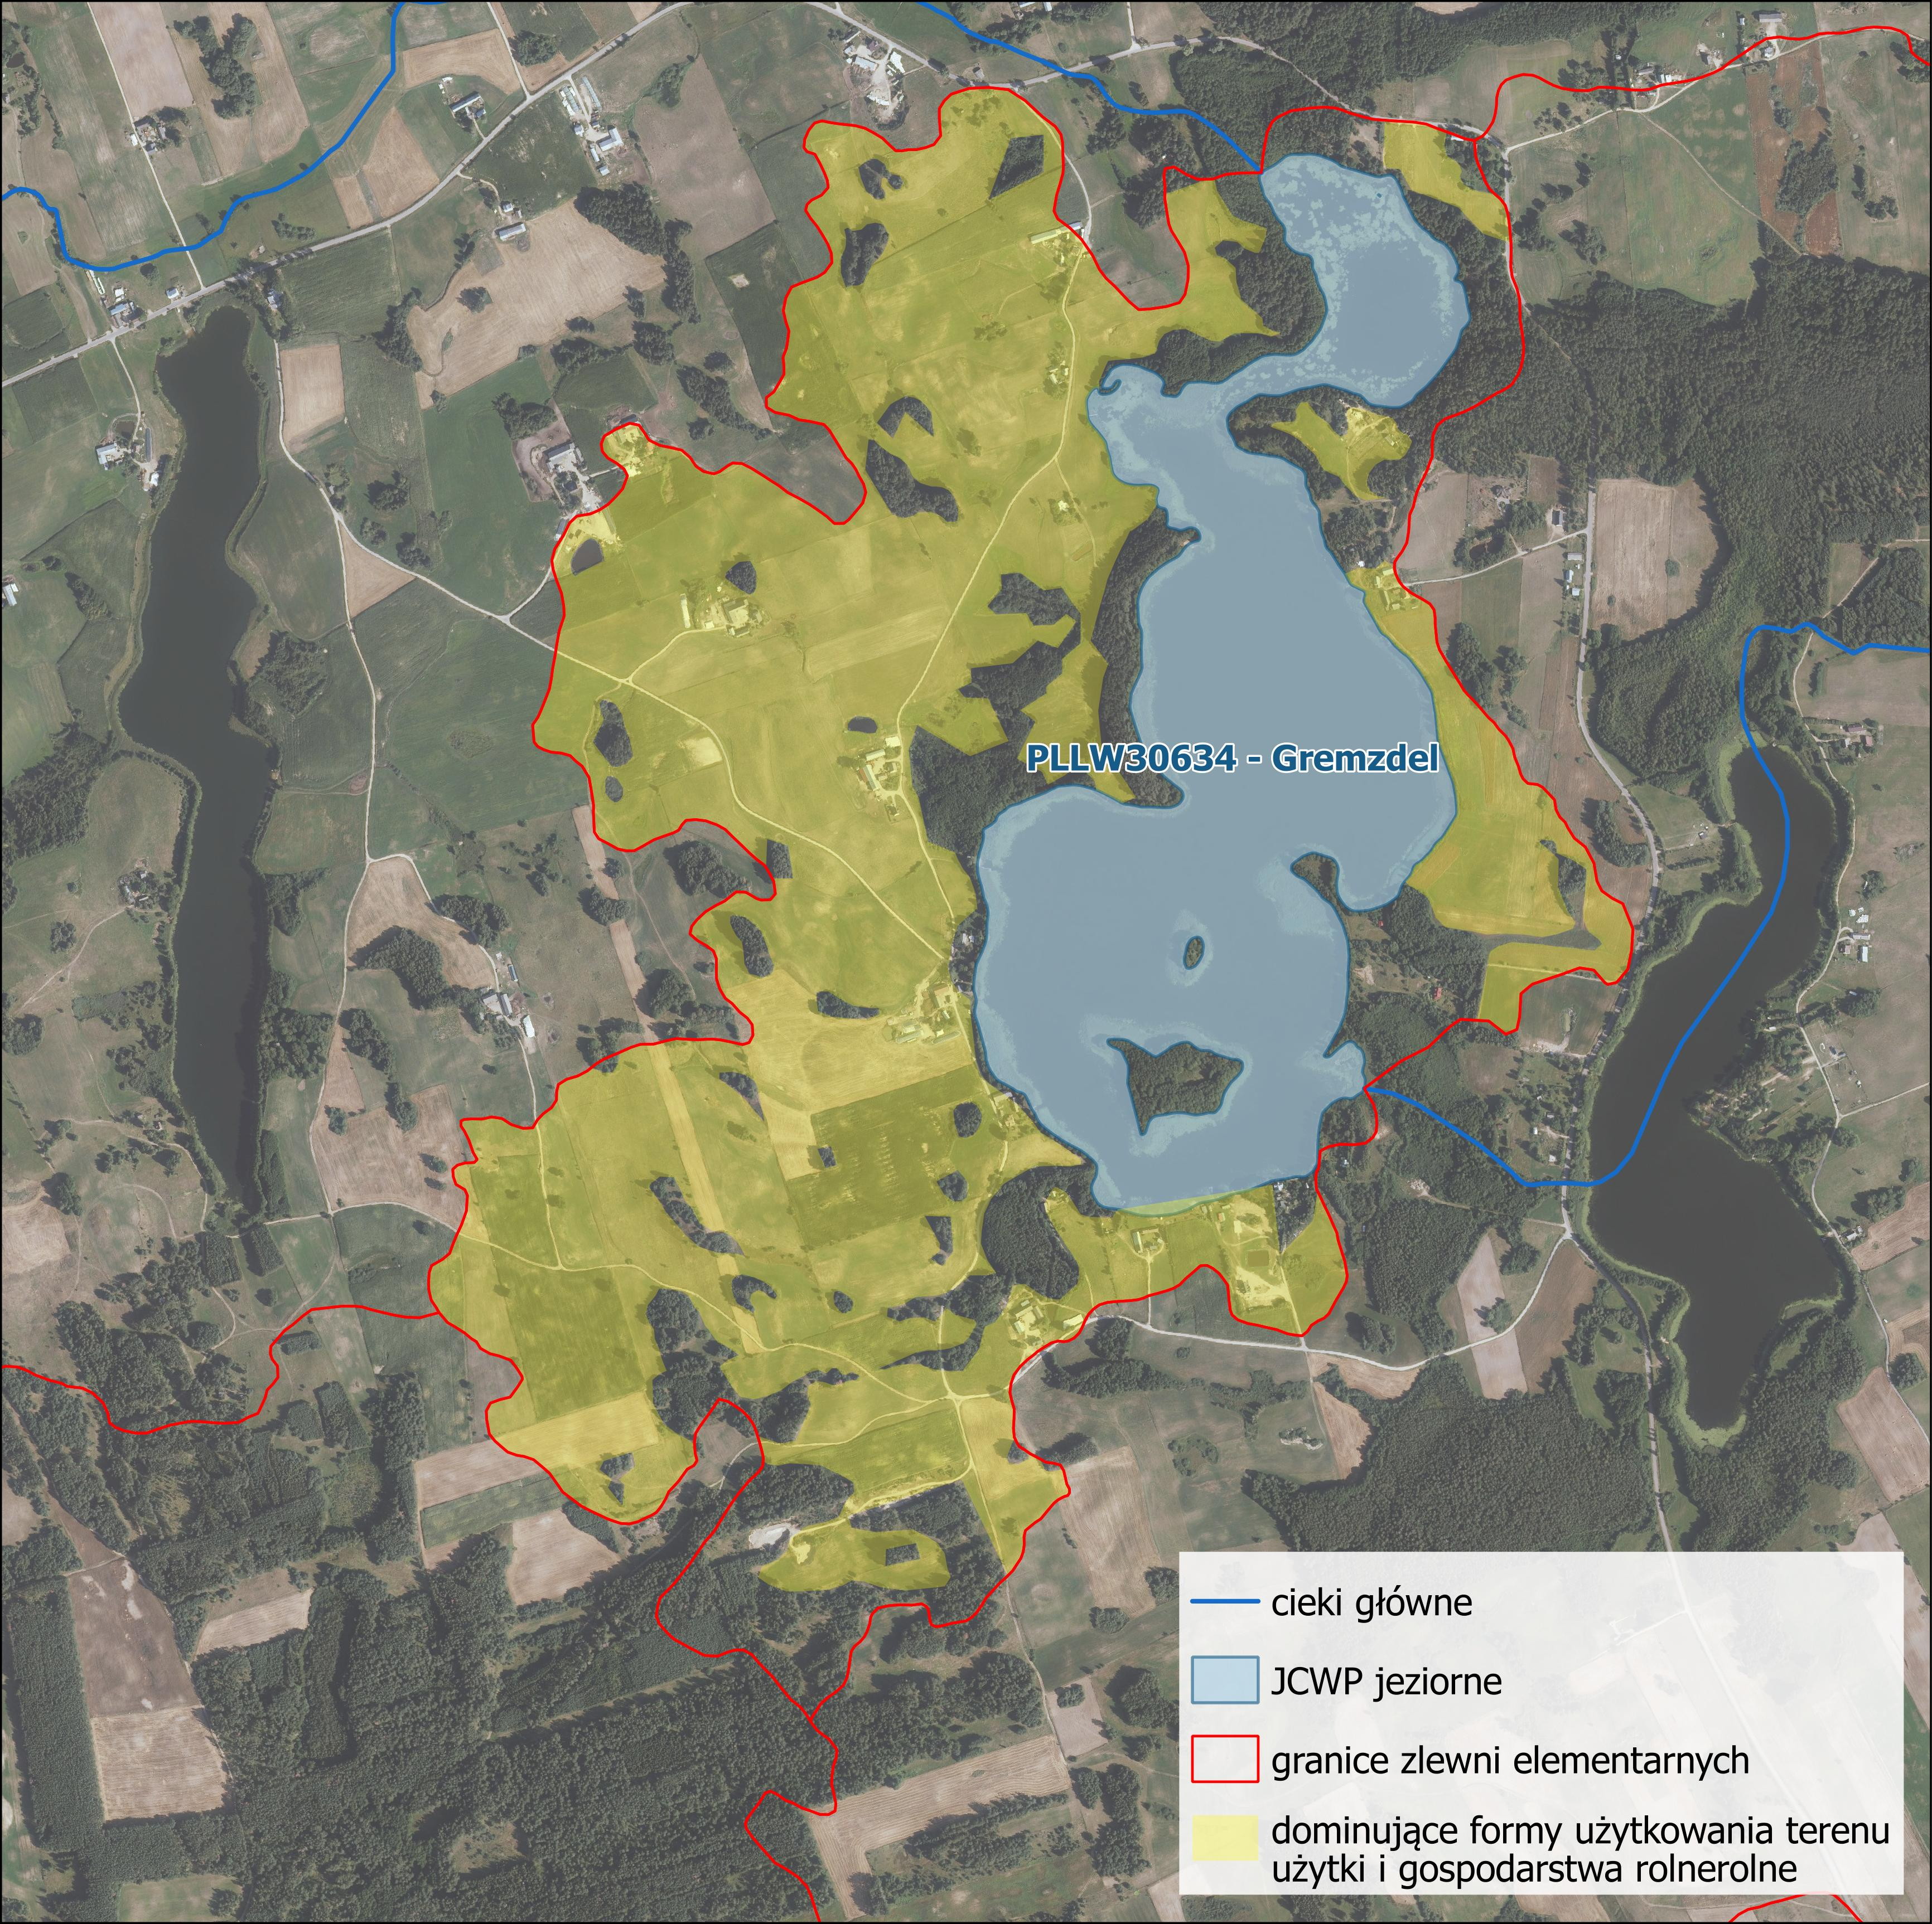
Zestawy działań jcwp – region wodny Niemna – wybrany przykład Jezioro Gremzdel
Pozostałe działania podstawowe:
Działanie podstawowe
LWP_07.01 | Uporządkowanie i poprawa infrastruktury związanej z gospodarką ściekową na obszarze gminy poza aglomeracjami. | Realizacja działań wynikających z opracowania powstałego w ramach działania LWP_06.03, w tym m.in.: - Budowa/modernizacja oczyszczalni ścieków - Budowa/modernizacja sieci kanalizacyjnej - Programy wsparcia finansowego budowy indywidualnych systemów oczyszczania ścieków - Programy wsparcia finansowego budowy i remont bezodpływowych zbiorników na ścieki | Techniczne
LWC_11.01 | Kontrole dotyczące stosowania programu działań mających na celu zmniejszenie zanieczyszczenia wód azotanami pochodzącymi ze źródeł rolniczych oraz zapobieganie dalszemu zanieczyszczeniu przez podmioty prowadzące produkcję rolną i działalność. | Działania kontrolne przestrzegania przez rolników rozporządzenia z dnia 12 lutego 2020 r w sprawie przyjęcia „Programu działań mających na celu zmniejszenie zanieczyszczenia wód azotanami pochodzącymi ze źródeł rolniczych oraz zapobieganie dalszemu zanieczyszczeniu” zgodnie z art. 108 pr. w., tj.: 1) stosowania programu działań, 2) spełnienia obowiązku posiadania planu nawożenia azotem, 3) stosowania nawozów zgodnie z planem nawożenia azotem. | Nietechniczne (ciągłe)
LWP_09.01 | Kontrola gospodarowania wodami oraz przeglądy pozwoleń wodnoprawnych. | Kontrola przestrzegania warunków ustalonych w decyzjach i korzystania z wód w ramach procedury kontroli gospodarowania wodami (na podstawie art. 334 Prawa wodnego) oraz wykonanie przeglądów pozwoleń wodnoprawnych (na podstawie art. 416 Prawa wodnego). | Nietechniczne (ciągłe)
Podkład: ortofotomapa GUGiK – WMS; https://mapy.geoportal.gov.pl/wss/service/PZGIK/ORTO/WMS/StandardResolution
Notes:
21

Slide 22
Zestawy działań jcwp – region wodny Niemna – wybrany przykład Jezioro Gremzdel
Działania uzupełniające:
LWHM_01.02 | Aktywne kształtowanie stref buforowych w pasie 15 m od linii brzegowej jezior | Tworzenie strefy buforowej dla ograniczenia spływu biogenów i zawiesin ze zlewni. Szczególnie istotne w zlewniach intensywnie użytkowanych rolniczo. Ograniczenie zamulania oraz redukcja dopływu biogenów. Utworzenie płatów nieużytkowanej roślinności jako ostoi różnorodności biologicznej. W przypadku właścicieli gruntów przybrzeżnych działanie realizowane w formie zaleceń przekazywanych w ramach akcji edukacyjnych dot. realizacji Programu Azotanowego. Zachęcanie właścicieli gruntów rolnych sąsiadujących z jeziorami do utrzymywania/tworzenia stref buforowych. Długość odcinka linii brzegowej (tworzenie lub uzupełnienie strefy buforowej) – 955 mb. | Techniczne (ciągłe)
LWP_01.01 | Ograniczenie zanieczyszczenia jezior związkami biogennymi pochodzącymi z rolnictwa | Promocja działań wynikające ze zbioru zaleceń dobrych praktyk rolniczych dotyczących ograniczenia zanieczyszczenia związkami azotu i fosforu, w tym w szczególności działania ograniczające migrację biogenów wraz ze spływem powierzchniowym oraz działania wynikające z Kodeksu doradczego dobrej praktyki rolniczej dotyczącej ograniczenia emisji amoniaku. Działania doradcze ukierunkowane są na: doradztwo technologiczne, pomoc rolnikom w ubieganiu się o przyznanie pomocy finansowej ze środków pochodzących z funduszy UE lub innych instytucji krajowych i zagranicznych. Działania edukacyjne dotyczące właściwego sposobu stosowania środków ochrony roślin (pestydcydów). Szkolenia dla gospodarstw rolnych (16). | Nietechniczne
LWP_06.03 | Analizy techniczno-ekonomiczne gospodarowania ściekami w obszarze gminy poza aglomeracjami | Przygotowanie analizy techniczno-ekonomicznej gospodarowania ściekami w obszarze niezurbanizowanym na obszarze gminy w celu ograniczenia dopływu zanieczyszczeń komunalnych do wód. 1 przewidziana analiza techniczna dla gminy Krasnopol. | Nietechniczne
LWP_08.01 | Weryfikacja programu ochrony środowiska pod kątem poprawy efektywności ograniczania dopływu zanieczyszczeń do jcwp | Weryfikacja Programu Ochrony Środowiska w celu ograniczenia emisji zanieczyszczeń do powietrza substancji będących czynnikami presji w wodzie oraz redukcji dopływu substancji priorytetowych ze zlewni do jcwp. Weryfikacja obejmująca 2 Programy Ochrony Środowiska. | Nietechniczne
Jcwp z zestawami działań - region wodny Łyny i Węgorapy – prezentowany przykład
Notes:
22

Slide 23
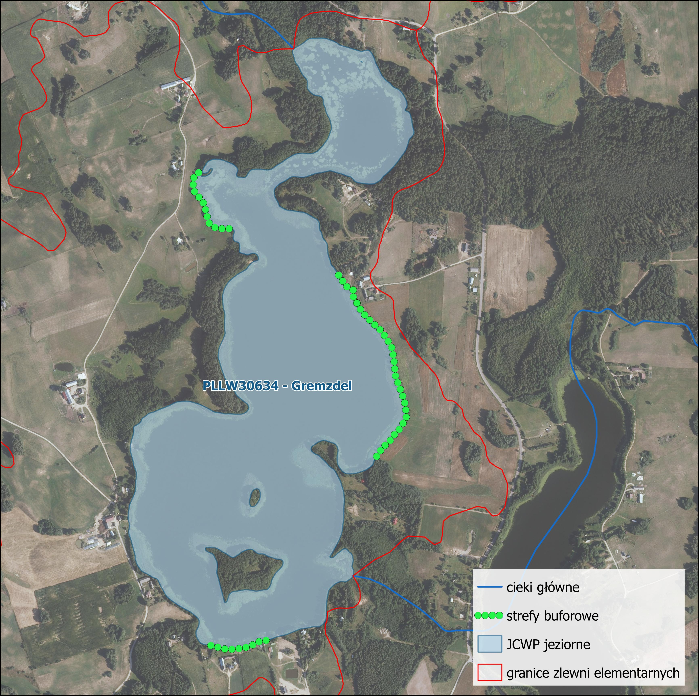
Zestawy działań jcwp – region wodny Niemna – wybrany przykład Jezioro Gremzdel
Działanie LWHM_01.02 - Aktywne kształtowanie stref buforowych w pasie 15 m od linii brzegowej jezior
955 mb strefy buforowej
Utworzenie lub/oraz uzupełnienie strefy buforowej dla ograniczenia spływu biogenów i zawiesin ze zlewni.
Głównym celem realizacji działania, poza poprawą stanu hydromorfologicznego, jest ograniczenie zamulania zbiornika oraz redukcja dopływu biogenów. Ma to szczególne znaczenie w sytuacji znacznego udziału terenów zabudowanych oraz użytkowanych rolniczo w zlewni oraz ograniczonej wymiany wód.
W przypadku właścicieli gruntów przybrzeżnych działanie realizowane w formie zaleceń przekazywanych w ramach akcji edukacyjnych dot. realizacji Programu Azotanowego. Zachęcanie właścicieli gruntów rolnych sąsiadujących z jeziorami do utrzymywania/tworzenia stref buforowych.
Podkład: ortofotomapa GUGiK – WMS; https://mapy.geoportal.gov.pl/wss/service/PZGIK/ORTO/WMS/StandardResolution
Notes:
23

Slide 24
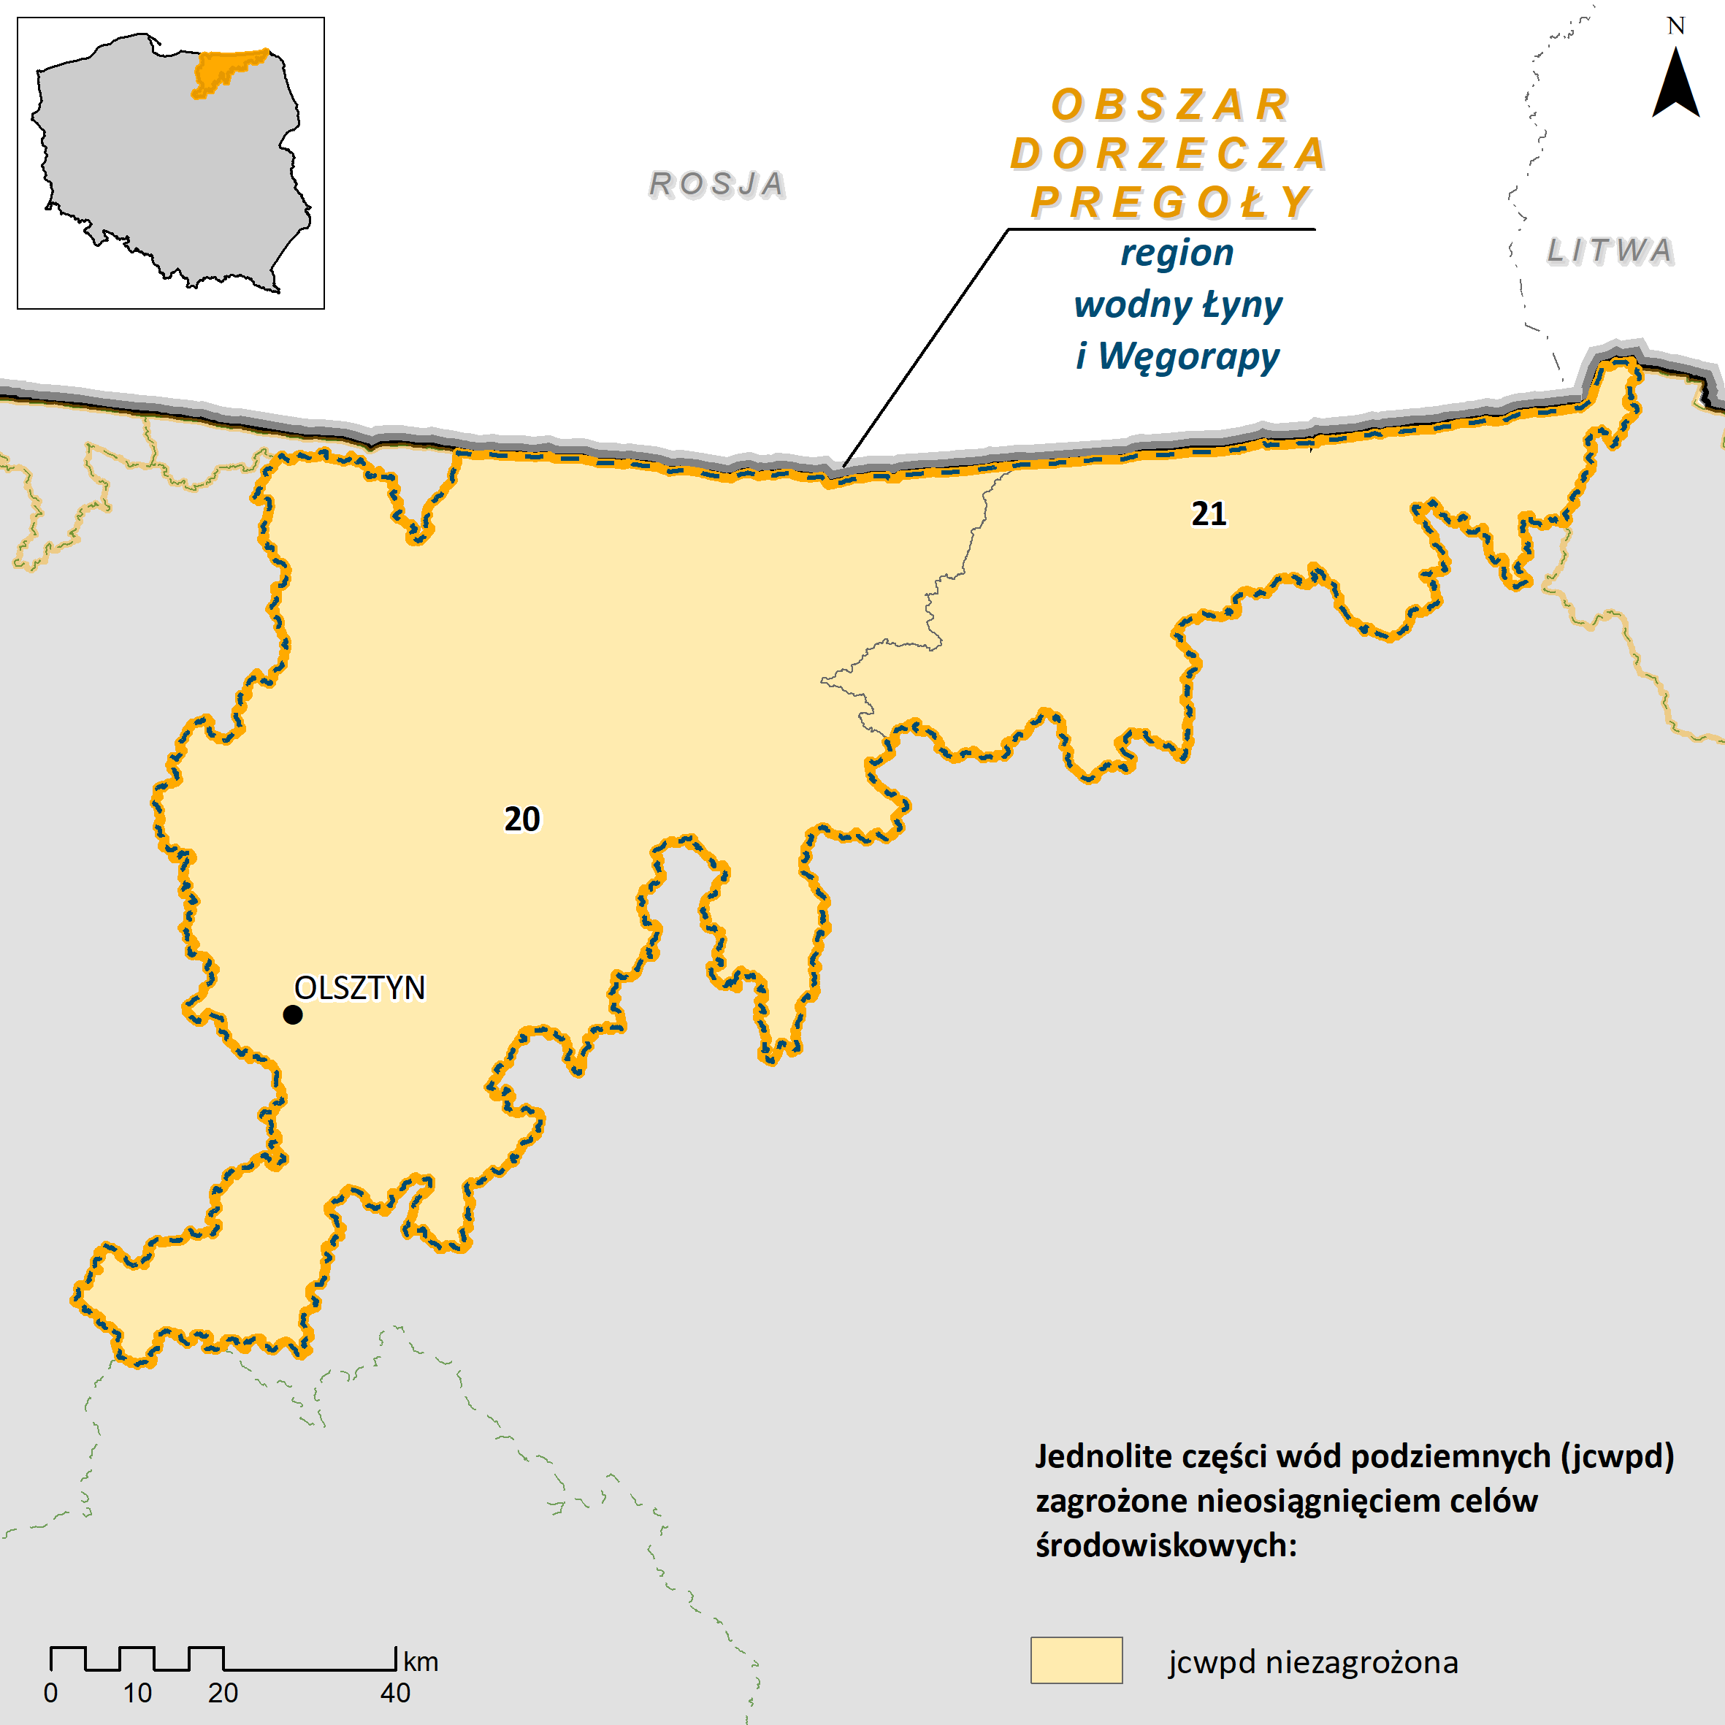
Zestawy działań jcwpd – obszar dorzecza Pregoły
Wody podziemne związane są z następującymi piętrami wodonośnymi:
czwartorzędowe piętro wodonośne
neogeńsko - paleogeńskie piętro wodonośne
Liczba jcwpd w OD Pregoły | 2
Ocena ryzyka (liczba jcwpd)
niezagrożone | 2
zagrożone | 0
Ocena stanu (liczba jcwpd)
stan dobry | 2
stan słaby | 0

Slide 25
Zestawy działań jcwpd – obszar dorzecza Pregoły
Charakterystyki
Analiza presji
i oddziaływań
Ocena stanu
Ocena ryzyka
1 jcwpd z zestawem działań (jcwpd nr 20)
1 jcwpd bez zestawu działań (jcwpd nr 21)
Działania podstawowe ujęte w Katalogu działań krajowych
Działania podstawowe ujęte w Katalogu działań krajowych
Działania ujęte w Zestawie działań:
- 2 działania podstawowe
- 1 działanie uzupełniające
Utrzymanie/
Osiągnięcie celów środowiskowych

Slide 26
Zestawy działań jcwpd – obszar dorzecza Pregoły
Liczba działań ogółem | 3
Działania techniczne | Działania nietechniczne
0 | 3
Działania nowe | Działania kontynuowane
3 | 0
Działania podstawowe
Działania uzupełniające
opracowanie wniosku na potrzeby ustanowienia obszaru ochronnego zbiornika wód śródlądowych (GZWP) – 1 jcwpd
ustanowienie obszaru ochronnego zbiornika wód śródlądowych (GZWP) – 1 jcwpd
wsparcie działań organów administracji w zakresie ustanawiania obszarów ochronnych GZWP– 1 jcwpd
Wszystkie działania zaliczają się do grupy działań administracyjnych

Slide 27
Zestawy działań jcwpd – obszar dorzecza Pregoły
Działania ukierunkowane na redukcję presji ilościowej (GWI) brak
Działania ukierunkowane na redukcję presji chemicznej (GWC) opracowanie wniosku na potrzeby ustanowienia obszaru ochronnego zbiornika wód śródlądowych (GZWP) ustanowienie obszaru ochronnego zbiornika wód śródlądowych (GZWP) wsparcie działań organów administracji w zakresie ustanawiania obszarów ochronnych GZWP | Działania ukierunkowane na redukcję presji ilościowej i chemicznej (GWIC) brak
Działania ukierunkowane na redukcję presji chemicznej typu A (GWPA) brak | Działania ukierunkowane na redukcję presji chemicznej typu B (GWPB) brak

Slide 28
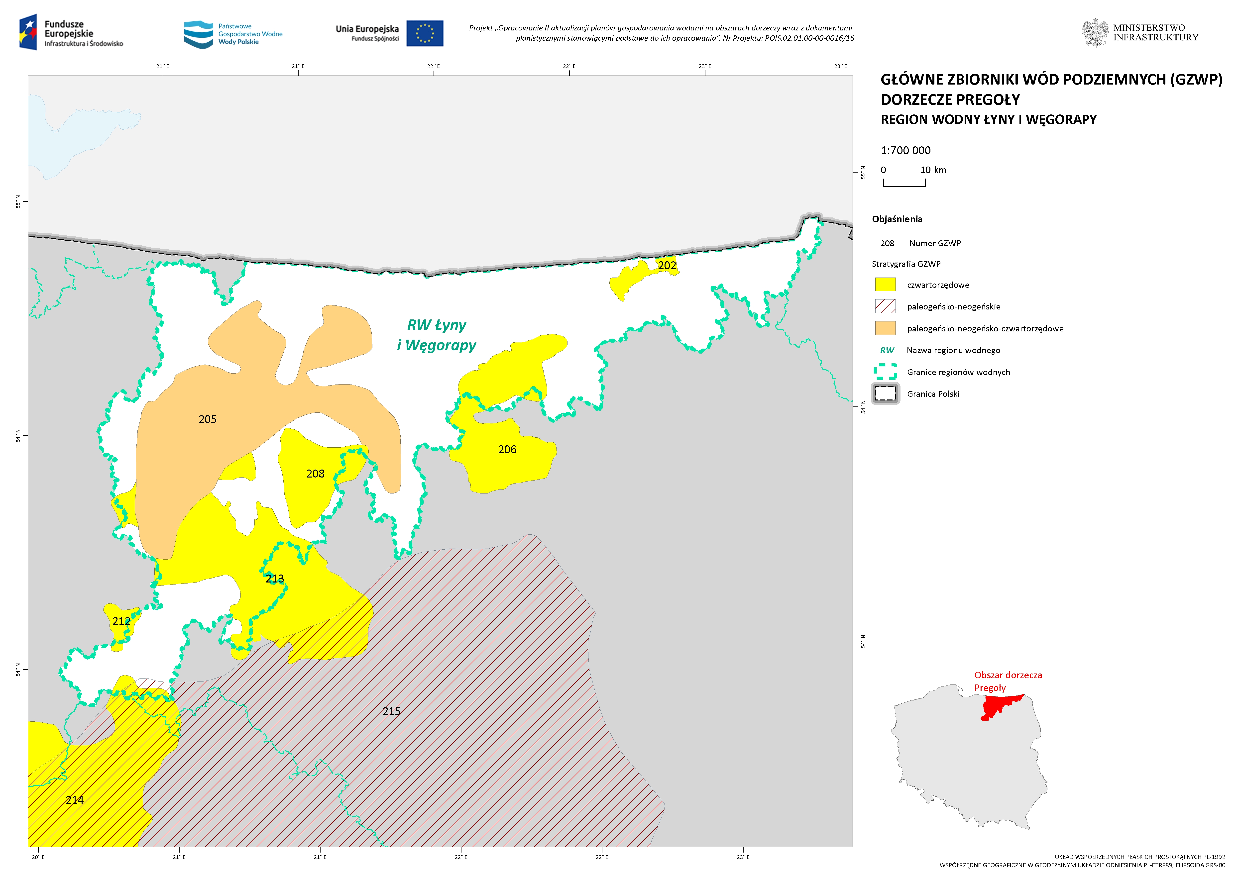
Zestawy działań jcwpd – obszar dorzecza Pregoły
Główne Zbiorniki Wód Podziemnych (GZWP):
6 GZWP związanych z utworami czwartorzędowymi
1 GZWP związany z utworami paleogeńsko-neogeńsko-czwartorzędowymi
1 GZWP związany z utworami paleogeńsko-neogeńskimi
opracowanie wniosku na potrzeby ustanowienia obszaru ochronnego zbiornika wód śródlądowych - GZWP 208 (Zbiornik międzymorenowy Biskupiec)
ustanowienie obszaru ochronnego zbiornika wód śródlądowych (GZWP) – GZWP 208 (Zbiornik międzymorenowy Biskupiec)

Slide 29
Zestawy działań jcwpd – obszar dorzecza Pregoły
Harmonogram wdrożenia działań
Jednostki odpowiedzialne za realizację
Koszt realizacji działań – 0 zł, w tym:
koszt wdrożenia działań podstawowych – 0 zł
koszt wdrożenia działań uzupełniających – 0 zł
Źródło środków
Środki własne
Budżet państwa

Slide 30
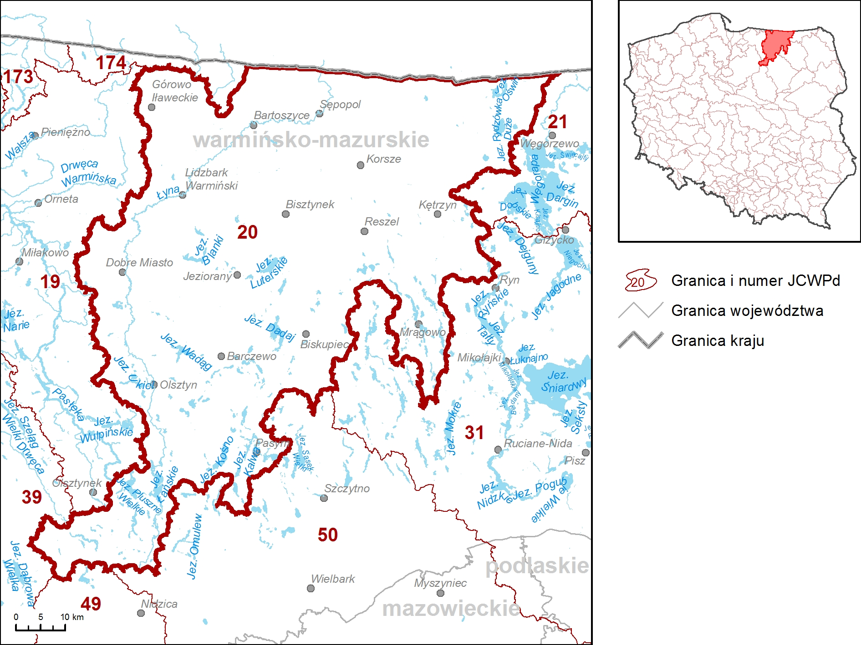
Zestawy działań jcwpd – obszar dorzecza Pregoły
jcwpd nr 20 ( PLGW700020)
powierzchnia | 5 701,20 km² | ocena ryzyka | niezagrożona
region wodny | Łyny i Węgorapy | ocena stanu na rok 2019 | stan dobry
obszar bilansowy | Łyna (100%), Drwęca (<1%), Narew od Biebrzy do Pułtuska z wyłączeniem WJM i zlewni Pisy (BI) (<1%), Narew od Biebrzy do Pułtuska z wyłączeniem WJM i zlewni Pisy (WA) (<1%), Bezleda Stradyk (<1%), Wkra (<1%), Pregoła bez Łyny (<1%), zlewnia Pasłęki i Baudy (<1%), Wielkie Jeziora Mazurskie i zlewnia Pisy (<1%) | zasięg zanieczyszczenia | brak
zasoby dostępne | 174 178,0 tys. m³/rok | obszary chronione | tak
pobór | 27 071, 98 tys. m³/rok | liczba kompleksów wodonośnych | 2
Działania podstawowe:
opracowanie wniosku na potrzeby ustanowienia obszaru ochronnego zbiornika wód śródlądowych (GZWP)
ustanowienie obszaru ochronnego zbiornika wód śródlądowych (GZWP)
Działania uzupełniające:
wsparcie działań organów administracji w zakresie ustanawiania obszarów ochronnych GZWP

Slide 31
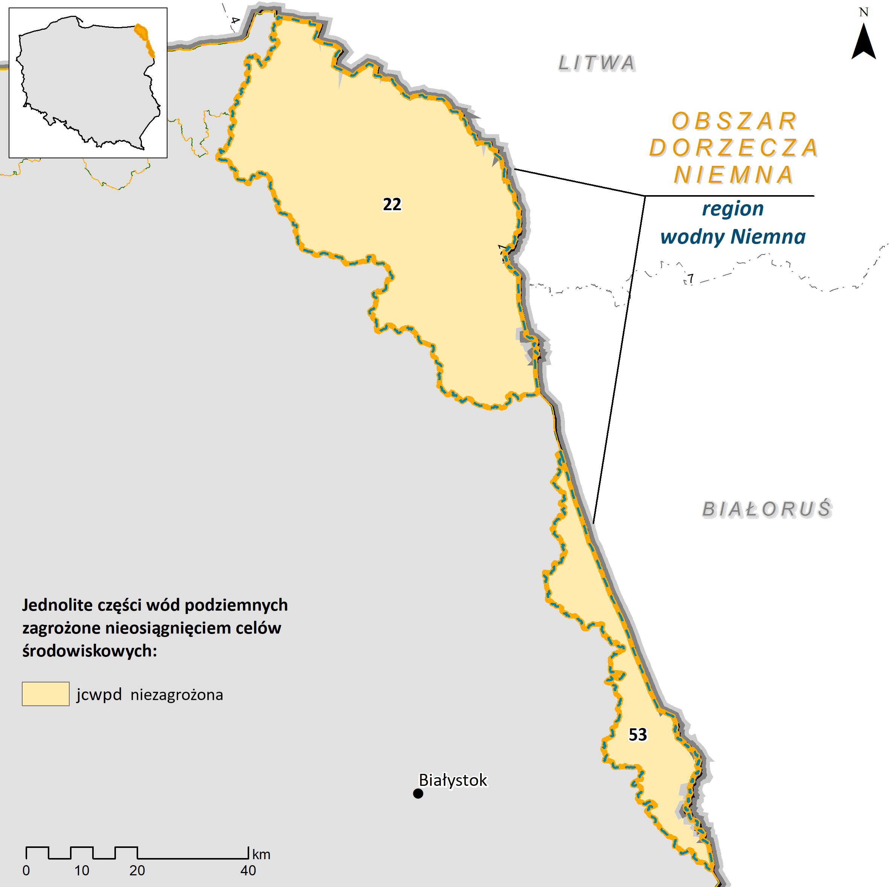
Zestawy działań jcwpd – obszar dorzecza Niemna
Wody podziemne związane są z następującymi piętrami wodonośnymi:
czwartorzędowe piętro wodonośne
neogeńsko - paleogeńskie piętro wodonośne
kredowe piętro wodonośne
jurajskie piętro wodonośne
Liczba jcwpd w OD Niemna | 2
Ocena ryzyka (liczba jcwpd)
niezagrożone | 2
zagrożone | 0
Ocena stanu (liczba jcwpd)
stan dobry | 2
stan słaby | 0

Slide 32
Zestawy działań jcwpd – obszar dorzecza Niemna
Charakterystyki
Analiza presji
i oddziaływań
Ocena stanu
Ocena ryzyka
Utrzymanie/
Osiągnięcie celów środowiskowych
2 jcwpd bez zestawu działań (jcwpd nr 22 i 53)
Działania podstawowe ujęte w Katalogu działań krajowych

Slide 33
Dziękujemy za uwagę
Sylwia Horska-Schwarz – CDM Smith Sp. z o.o.
Magdalena Nidental – CDM Smith Sp. z o.o., PIG-PIB

